Slide 1
ДАРХАН СУМЫН ИТХ-ЫН 7 ДАХЬ УДААГИЙН СОНГУУЛИЙН ЭЭЛЖИТ 12 ДУГААР ХУРАЛДААН 2019.12.05

Slide 2
ДАРХАН СУМЫН ИТХ,
ТҮҮНИЙ ТЭРГҮҮЛЭГЧДЭЭС ХЭРЭГЖҮҮЛСЭН АЖЛЫН ТАЙЛАН
20120156202014.12.12
2019.12.05

Slide 3
Сумын ИТХ, түүний Тэргүүлэгчдээс 2019 онд “Нутгийн өөрөө удирдах ёсны байгууллагын анхан, дунд шатны байгууллагуудын тулгамдсан асуудлуудыг шийдвэрлүүлэх, үйл ажиллагааг идэвхжүүлэх, Төр иргэний харилцааг дээдэлж, иргэдийн хэрэгцээ шаардлага, оролцоонд тулгуурлан хэрэгжилтийг хангуулах замаар эрүүл аюулгүй орчинд ажиллаж амьдрах нөхцөлийг сайжруулах зорилтуудын хүрээнд 8 зорилт, 97 үйл ажиллагааг төлөвлөж хэрэгжилт 93,82 хувийн биелэлттэй байна. Зорилтоо хэрэгжүүлэхийн тулд жилийн ажлын төлөвлөгөөг нарийвчлан улирал бүр төлөвлөгөө гарган биелэлтийг нь хангуулж ирлээ.

Slide 4
Хурлын хуралдаан

Slide 5
Дархан сумын ИТХ-ын 7 дахь удаагийн сонгуулийн ээлжит 10, 11 дүгээр хуралдаанаар дараах асуудлуудыг хэлэлцэж, холбогдох шийдвэрүүдийг гаргалаа.

Slide 6
Дархан сумын ИТХ-ын 10 дугаар хуралдаан
1. Дархан сумын 2019 оны газар зохион байгуулалтын төлөвлөгөөг батлах тухай 2. Дархан сумын зарим газрыг орон нутгийн тусгай хэрэгцээнд авах тухай 3. Сум хөгжүүлэх сангийн төсөл сонгон шалгаруулах товыг тогтоох тухай 4. Дархан сумын хог хаягдлын үйлчилгээний хураамжийг тогтоох тухай
5. Дархан сумын 2019 оны төсвийг баталсан тогтоолд өөрчлөлт оруулах тухай 6. Дархан - Улаанбаатар чиглэлийн автозамыг шинэчлэх төсөлд хийгдсэн Байгаль орчны нарийвчилсан үнэлгээний тайланг хэлэлцүүлэх тухай

Slide 7
Дархан сумын ИТХ-ын 11 дүгээр хуралдаан
1. Дархан сумын 2019 оны төсвийн өр төлбөрийг барагдуулах тухай 2. Дархан сумын зарим газрыг орон нутгийн тусгай хамгаалалтад авах тухай 3. Дархан сумын 2019 оны газар зохион байгуулалтын төлөвлөгөөнд өөрчлөлт оруулах тухай

Slide 8
Дархан сумын 2019 оны тухайн жилийн газар зохион байгуулалтын төлөвлөгөөнд төсөвт байгууллагын зайлшгүй хэрэгцээнд 57.5 га, дуудлага худалдаагаар худалдах 1.7 га, төсөл сонгон шалгаруулалтаар 57.4 га, гэр бүлийн хэрэгцээний зориулалтаар

Slide 9
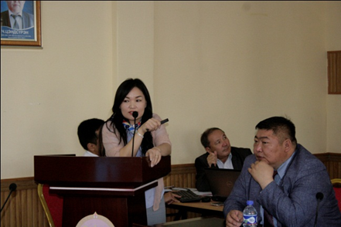
хуучин эзэмшиж байгаа газрыг өмчлүүлэхээр 33.75 га газрыг тусгаж, зам, шугам сүлжээний газрын ашиглалт, хамгаалалтын төлөвлөлт, нийтийн эзэмшлийн зам талбайн тохижилтын ажил, хууль бусаар эзэмшиж, ашиглаж буй газрыг чөлөөлөх, газрыг элэгдэл эвдрэл, доройтлоос хамгаалах, нөхөн сэргээх чиглэлээр тодорхой газруудыг тусгаж баталлаа.

Slide 10
Газрын нэгдмэл сангийн 4 ангилалаар 55 байршилд төлөвлөсөн ажил үйлчилгээг тус тус хэрэгжүүлхээр тогтож, төлөвлөгөөний явцын мэдээллийг хагас, бүтэн жилээр ИТХ-ын Тэргүүлэгчдийн хуралдаанд танилцуулахыг сумын Засаг дарга Б.Азжаргал, аймгийн ГХБХБГ-ын дарга Д.Ганбаяр-т даалгалаа. Дархан сумын Засаг даргын өргөн мэдүүлснээр 5, 8, 15, Малчин багуудын нутаг дэвсгэрт байрлах 55,8 га газрыг орон нутгийн тусгай хэрэгцээнд авах асуудлыг хуралдаанд оролцсон Төлөөлөгчид 100 хувийн саналаар батлав.

Slide 11
Гэр бүлийн хөгжлийг дэмжих жил”–ийн ажлын хүрээнд орон нутагт жижиг, дунд үйлдвэрлэлийг хөгжүүлэх үндсэн 6 чиглэлийн дагуу 2019 онд шинээр бизнесийн үйл ажиллагаа эрхлэх иргэн, аж ахуйн нэгж байгууллагуудаас ирүүлсэн төслүүдийг уралдаант шалгаруулалтаар сонгон шалгаруулахаар бүртгэлийг 2019 оны 02 дугаар сарын 11-ний өдрөөс 03 дугаар сарын 11 хооронд явууллаа.

Slide 12
Шинэ техник, технологи нэвтрүүлэх - 46
Хүнсний бүтээгдэхүүн үйлдвэрлэл -103
Барилгын материал үйлдвэрлэл -40
Импортыг орлох бүтээгдэхүүн үйлдвэрлэл– 45
Гэр хорооллын алслагдсан багуудын нутаг дэвсгэрт шинээр байгуулах үйлчилгээ /Эмийн сан байгуулах, Хувийн цэцэрлэгийн үйл ажиллагаа эрхлэх, Халуун усны газар байгуулах, Үсчин, ахуйн үйлчилгээний газар байгуулах- 50
нийт 350 иргэн, аж ахуйн нэгж байгууллага бүртгүүлсэн байна.

Slide 13
Сум хөгжүүлэх сангийн санхүүжилтын эх үүсвэрийн 20 хувийг бүрдүүлснээр тус хуралдаанаас СХС-ийн төсөл сонгон шалгаруулах хурлыг 2019 оны 04 дүгээр сарын 22-ны өдрөөс 05 дугаар сарын 03-ны өдрүүдэд зохион байгуулахаар тогтлоо.
Шалгаруулалтыг нээлттэй явуулж, шалгарсан 37 төсөлд 434,0 сая төгрөгийн санхүүжилтийг олгосон байна

Slide 14
Дархан сумын Гэр хорооллын хог хаягдлын үйлчилгээний хураамжийн хэмжээ, Орон сууцны хог хаягдлын үйлчилгээний хураамжийн хэмжээ, Аж ахуй нэгж байгууллагын хог хаягдлын үйлчилгээний хураамжийн хэмжээ, Барилгын хог хаягдлын үйлчилгээний хураамжийн хэмжээ, Түрж, булж, устгах үйлчилгээний хураамжийн хэмжээ, Аюултай хог хаягдлын үйлчилгээний хураамжийн хэмжээг тус тус тогтоож, Монгол Улсын Хууль зүй, дотоод хэргийн яамны захиргааны хэм хэмжээний актын хяналт, бүртгэлийн хэлтэст бүртгүүлж, мөрдөж ажиллахыг сумын Засаг дарга /Б.Азжаргал/, НААҮГ-ын дарга /Ж.Дорждэрэм/ нарт үүрэг болгож хэрэгжилтэнд хяналт тавин ажиллаж ирлээ.

Slide 15
Дархан сумын 8 дугаар багт 23 дугаар цэцэрлэгийн өргөтгөлөөр баригдаж ашиглалтанд орсон 27 дугаар цэцэрлэг нь 150 хүүхэд хүлээн авах хүчин чадалтай бөгөөд тус цэцэрлэгийн төсвийг 23 дугаар цэцэрлэгээс тус нь салгах шаардлага гарсан тул Дархан сумын ИТХ-ын 2018 оны 9/03 тогтоолын 8 дахь заалтын “Сумын төсвөөс 2019 оны төсвийн жилд олгох Засгийн газрын чиг үүргийг орон нутагт төлөөлөн хэрэгжүүлэх тусгай зориулалтын шилжүүлгийн хэмжээг дор дурьдснааар баталсугай” гэсэн хэсэгт өөрчлөлт оруулж баталлаа.

Slide 16
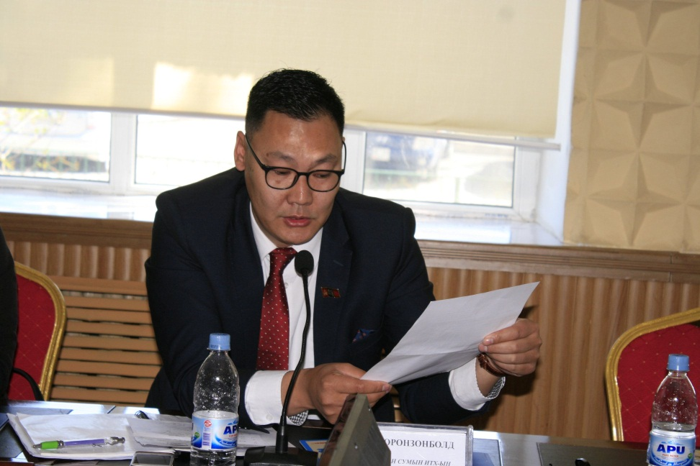
Төсвийн тухай хуулийн 34 дүгээр зүйлийн 34.2.2-т “Урьдчилан тооцоолох боломжгүй нөхцөл байдлын улмаас төсвийн орлого буурах, зарлага нэмэгдэж орон нутгийн төсөв алдагдалтай болох нөхцөл байдал бий болсон” гэж заасны дагуу “Дархан сумын 2019 оны төсвийн өр төлбөрийг барагдуулах тухай”, Орон нутгийн төсвөөс санхүүжилт авдаг 5 байгууллагын /Дархан сумын ИТХ, ЗДТГ, Хүүхдийн номын ордон, Музей, Төв номын сан/ цалин, НДШ-ийн 140,5 сая төгрөгийн өр үүссэнийг шийдвэрлэлээ.

Slide 17
Дархан сумын зарим газрын ургамал, гол, усны нөөц газар болон байгалийн тодорхой төрлийн баялгийг хамгаалах зорилгоор Дархан сумын Малчин багийн Хараа голын эрэг орчмын 1883 га, 5 дугаар баг, Малчин багийн Хөтөл хорооллын урд хэсгийн 16.4 га, 8 дугаар багийн Нарантолгойн 39.4 га газруудыг орон нутгийн тусгай хамгаалалтанд авах тухай асуудлыг хэлэлцэж, Төлөөлөгчдийн 100 хувийн саналаар баталлаа.

Slide 18
“Дархан сумын 2019 оны тухайн жилийн газар зохион байгуулалтын төлөвлөгөө”-нд төсөвт байгууллагын зайлшгүй хэрэгцээнд эзэмшүүлэх 3, төсөл сонгон шалгаруулалтаар эзэмшүүлэх 2 га газрыг тодотгох асуудлыг хуралдаанаар хэлэлцэж, өөрчлөлт оруулан баталлаа.

Slide 19
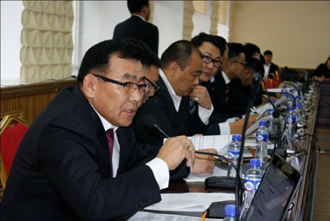
Дархан сумын ИТХ-ын 7 дахь удаагийн сонгуулийн ээлжит 10 дугаар хуралдаанаар Улаанбаатар - Дархан чиглэлийн авто замыг 4 эгнээ зорчих хэсэгтэй болгон өргөтгөх төсөлд байгаль орчны мэргэжлийн зөвлөх байгууллага “ЭС И СИ” ХХК-ийн хийсэн Байгаль орчны нөлөөллийн нарийвчилсан үнэлгээний тайланг Байгаль орчны үнэлгээний зөвлөх Д.Даваамаа танилцуулж, Төлөөлөгчид асуулт тавьж, хариулт авч, санал бодлоо хэлж, Байгаль орчны нөлөөллийн нарийвчилсан үнэлгээний тайланг дэмжиж уламжиллаа.

Slide 20
ИТХ-ын Тэргүүлэгчдийн хуралдаан

Slide 21
Дархан сумын ИТХ-ын Тэргүүлэгчдийн хуралдаан 2019 онд 12 удаа хуралдаж, давхардсан тоогоор 45 асуудлыг авч хэлэлцэж, нийт 39 тогтоол гаргаж, хэрэгжилтийг хангуулж ирлээ.

Slide 23
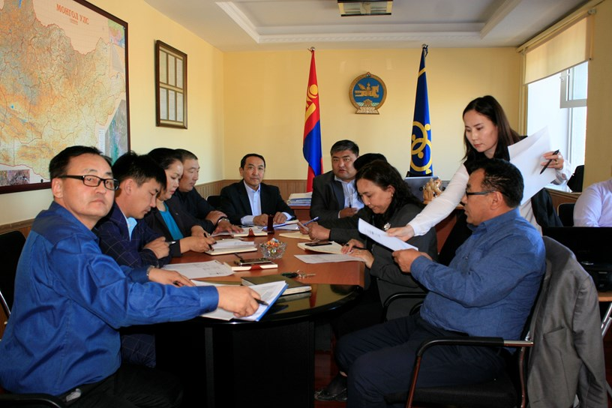
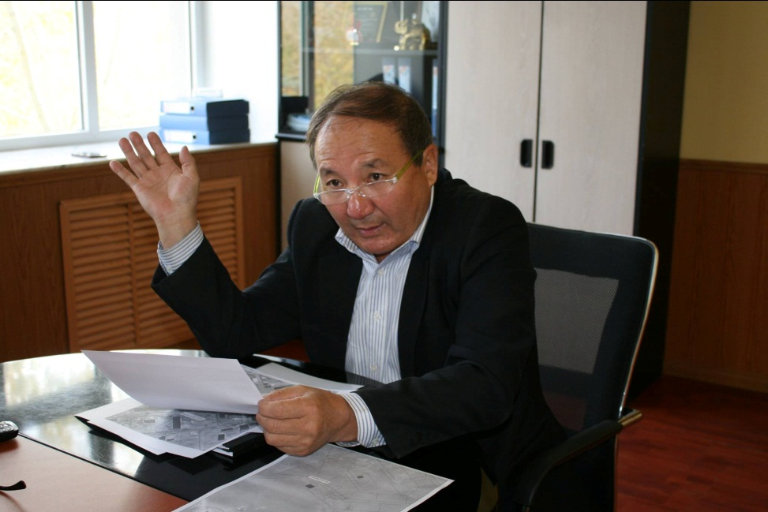

Slide 25
Дархан сумын 4 дүгээр багийн Дархан өртөөний орчимд үйл ажиллагаа явуулах Худалдааны төвийн ажиллах журмыг батлаж, тус худалдааны төв нь өрхийн үйлдвэрлэгчдийг дэмжих замаар иргэдэд эрүүл, аюулгүй хүнсний бүтээгдэхүүн нийлүүлэх, иргэдийн өрхийн орлогыг нэмэгдүүлэх, шинээр ажлын байрыг бий болгох зорилгоор байгуулагдсан. Журмын төсөлд Худалдааны төв нь өөрийгөө санхүүжүүлж ажиллах, санхүүжилтийн эх үүсвэрийг төмс хүнсний ногоо, жимс, жимсгэнэ, сүү цагаан идээг худалдан борлуулах иргэдийн талбайн түрээсийн орлогоос бүрдүүлэх, ашгийн бус зарчмаар ажиллах талаар тусгасан.

Slide 26
2019 оныг Дархан сумын хэмжээнд гэр бүлийн хөгжлийг дэмжих жил болгон зарлаж, тодорхой ажлуудыг зохион байгуулж ирлээ. Тэргүүлэгчид Дархан сумын “Дархан бэр”-үүдийн энгэрийн тэмдэг, үнэмлэхний үнийг сумын төсвөөс гаргаснаар тухайн гэр бүлд амьдралын урам зориг, баяр баясгалан, сайн сайхныг бэлэглэх, хайр хүндлэлийг төрүүлэх, гэр бүлийн эрүүл саруул тогтвортой хөгжлийг дэмжихэд ач холбогдлоо өгнө хэмээн үзэж, сумын ИТХ-ын Тэргүүлэгчдийн 2018 оны 8 дугаар тогтоолоор батлагдсан.

Slide 27
“Дархан сумын Засаг даргын шагналын журам”-ын 2.5-д “Дархан бэр” өргөмжлөл, 3.6-д Дархан бэрээр өргөмжлөгдөж буй эхийн төрүүлж өсгөж байгаа хүүхдүүдийн төрсний гэрчилгээний хуулбар, 5.2-т ... мөнгөн шагнал гэсний дараа, “Дархан бэр”-ийн энгэрийн тэмдэг, үнэмлэхний үнийг ... гэж тус тус нэмэлт өөрчлөлт оруулан баталлаа

Slide 28
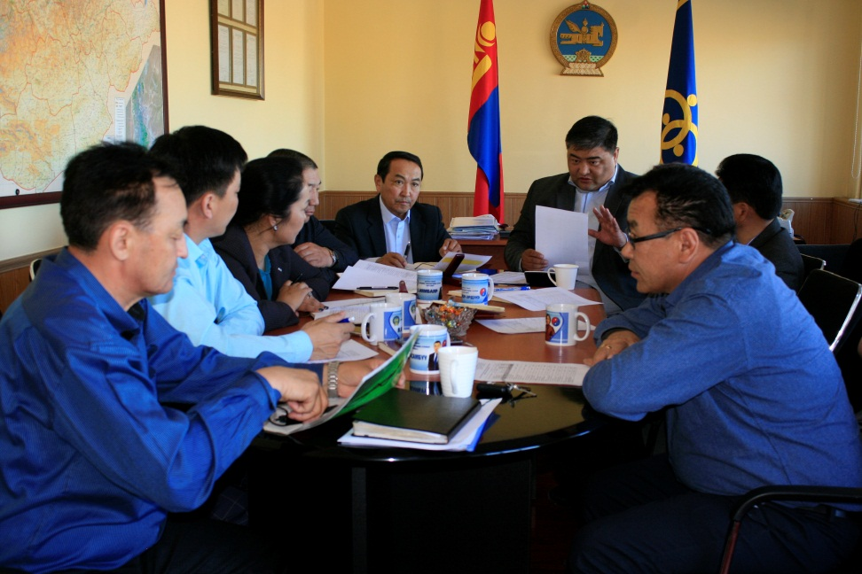
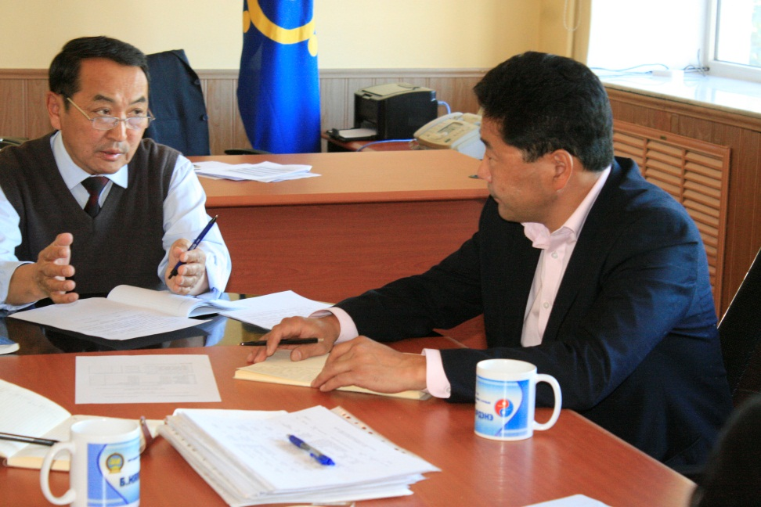

Slide 29
“Ахмад тээвэрчдийн холбоо” ТББ-ын “Ахмад тээвэрчдийн ногоон” төсөл ойн нөхөрлөл нь 2017 онд Хараа голын эрэг дагуу ойн санг гэрээгээр эзэмших, хамгаалах ойн үржүүлэх зорилгоор 12,5 га газрыг 11 гишүүнтэйгээр нөхөрлөл байгуулсан.

Slide 30
Спорт- Дархан ногоон төгөл ЗГБХ ойн нөхөрлөл нь Малчин багийн нутаг дэвсгэрт орших Хараа голын эрэг дагуу 38 га бургасжуулах, моджуулах эрүүл ногоон орчин бий болгох зорилгоор 2015 онд 1 жилийн хугацаатай ашиглах эрх авч үйл ажиллагаагаа явуулж иржээ. Эдгээр төрийн бус байгууллагуудын санал, хүсэлтийг хүлээн авч холбогдох байгууллагуудад уламжлан, хамтран ажиллав.

Slide 31
Дархан сумын ИТХ-ын хороод

Slide 32
Орхон аймгийн Баян-Өндөр сум, Хөвсгөл аймгийн Тариалан сум, Дархан-Уул аймгийн Дархан сумдын ИТХ-ын Төлөөлөгчдийн уулзалт, зөвлөлгөөн Эрдэнэ хотод болов. Уг зөвлөлгөөнийг Төсөл хөтөлбөр, гадаад харилцааны бодлогын хороо зохион байгууллаа. Уулзалт зөвлөлгөөн нь НӨУЁБ-ын бие даасан байдлыг хангаж, ИТХ-ын ажлын албаны хамтын ажиллагааг сайжруулах, сумдын сайн туршлага солилцох, харилцан хамтын ажиллагааг өргөжүүлсэн боллоо.

Slide 33
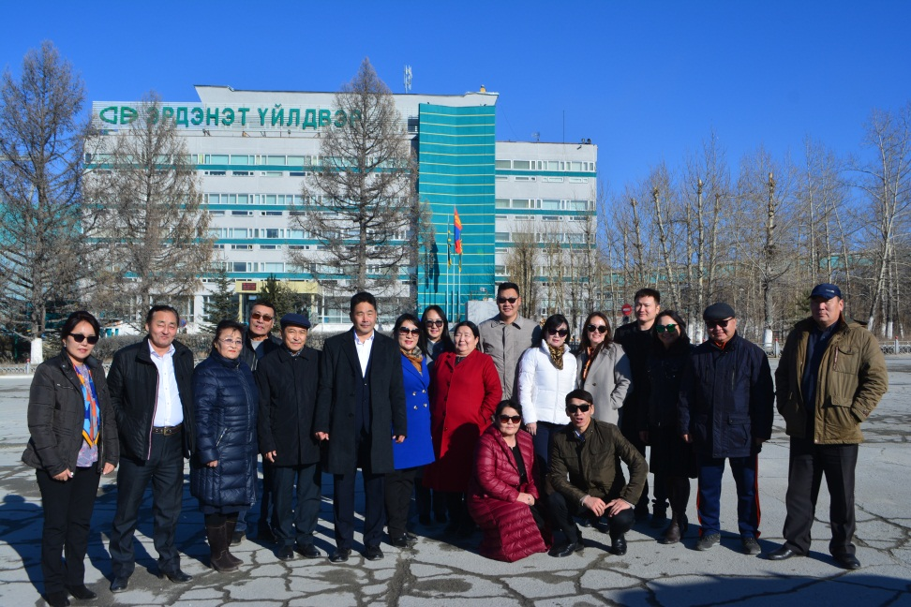
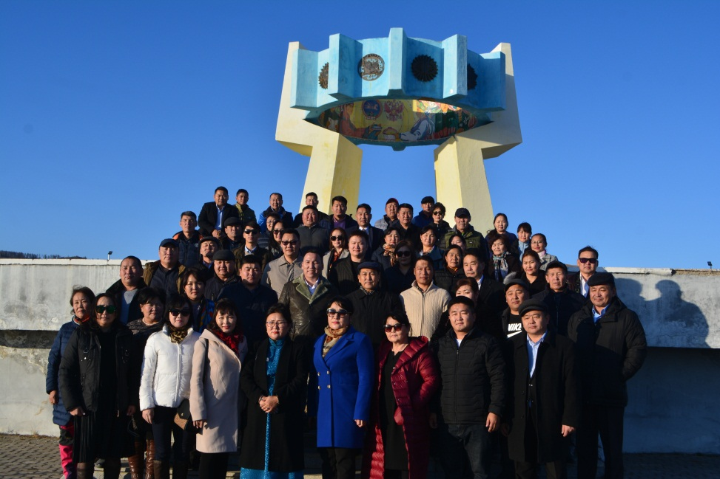

Slide 34
Дархан сумын ИТХ-ын Тэргүүлэгч Д.Жаргалсүрэнгээр ахлуулсан Сум хөгжүүлэх сангийн хяналтын орон тооны бус зөвлөл нь 2019 онд шинээр хэрэгжүүлсэн 21 төслүүдэд хяналт шалгалт хийж ажилласан байна.

Slide 35
2019 оны 11 сарын 15 өдөр Дархан-Уул аймгийн 30 гаруй мянган хүүхдийн төлөөлөл "Бидний оролцоо-Ирээдүйн хөгжил" сэдэвт хүүхдийн нэгдсэн чуулганд Дархан сумын ИТХ-ын Тэргүүлэгч, Хүний хөгжил нийгмийн бодлогын хорооны дарга С.Мөнхзул оролцов. Чуулганд аймгийнхаа хүүхдүүдийн дуу хоолой болсон санал санаачлагыг нэгтгэн шийдвэр гаргах түвшинд уламжилан, хүүхдийн манлайлал, хөгжих орчноос эхлэлтэй тулгамдсан асуудлуудыг тодорхойлж, өв уламжлалаас эхтэй суралцах зүйлсийн талаар хүүхдийн чуулганд оролцогчид 10 чиглэлээр хэлэлцүүлэг өрнүүлсэн байна.

Slide 36
Хурлыг төлөөлөн оролцсон сумын ИТХ-ын Тэргүүлэгч, Хүний хөгжил нийгмийн бодлогын хорооны дарга С.Мөнхзул хүүхдийн хөгжил, хамгааллын бодлого Дархан сумын ИТХ-аас бүрэн эрхийн хугацаанд баримтлах үйл ажиллагааны үндсэн чиглэлд чухал байр суурь эзэлдгийг хэлээд, Дархан сумын Хурлаас хүүхдийн эрх, хүүхэд хамгаалал тэдний хөгжих, сурах, орчин нөхцөлийг байнга анхаарч ажиллахаа илэрхийллээ.

Slide 37
Тэргүүлэгчдийн хурлын 2019 оны 08 дугаар сарын 21-ний өдрийн 30 тоот тогтоолоор Дархан сумын нутаг дэвсгэрт сумын Орон нутгийн хөгжлийн сангийн хөрөнгөөр хэрэгжүүлж буй ажлуудын гүйцэтгэлд хяналт, шалгалт хийх ажлын хэсгийг 9 хүний бүрэлдэхүүнтэй баталлаа.

Slide 38
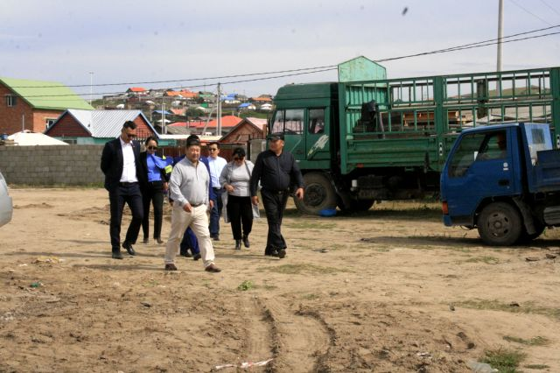
Я.Бат-Очир даргатай ажлын хэсэг Монгол Улсын Засаг захиргаа, нутаг дэвсгэрийн нэгж, түүний удирдлагын тухай хуулийн 21 дүгээр зүйлийн 21.1 дэх хэсэгт заасны дагуу Дархан сумын ИТХ-ын хуралдаанаар хэлэлцсэн Дархан сумын 2019 оны төсвийн өр барагдуулах тухай асуудалд дүгнэлт гаргаж, Орон нутгийн хөгжлийн сангаар хийсэн төсөл арга хэмжээний хэрэгжилтэнд хяналт тавьж ажиллаа

Slide 39
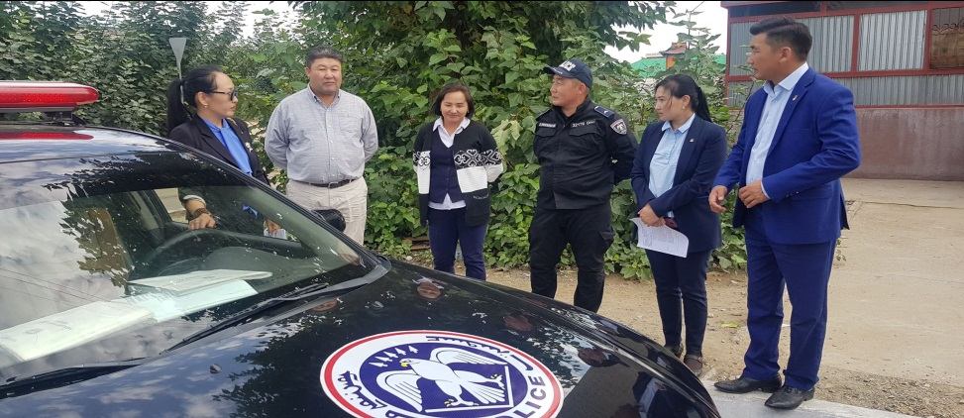
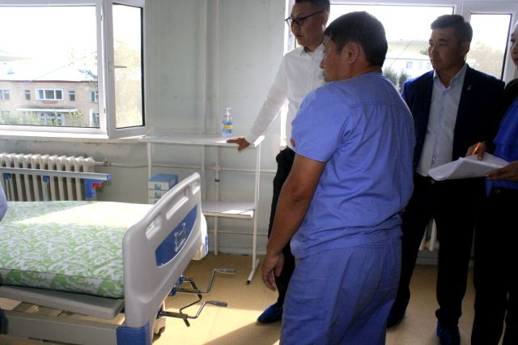
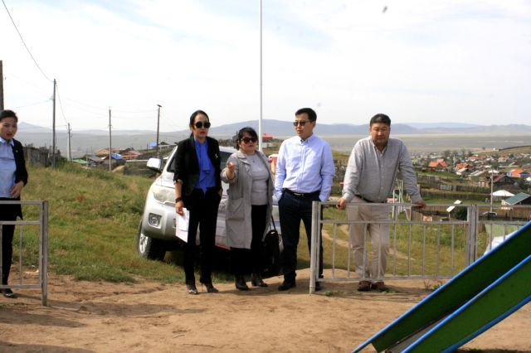
Хяналт, шалгалтын ажлын хэсгийн тайланг 2019 оны 10 дугаар сарын 11-ний өдрийн Тэргүүлэгчдийн хуралдаандаар сонсоод Засаг дарга Б.Азжаргалд хүргүүлэв.

Slide 40
Дархан сумын ИТХ-ын Төлөөлөгчид, багийн ИНХ-ын дарга нарын хамтарсан зөвлөгөөн

Slide 41
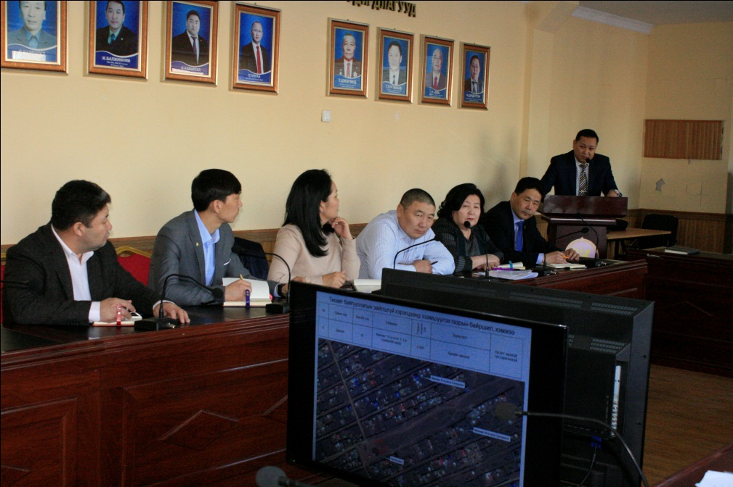
Дархан сумын ИТХ-ын Төлөөлөгчид, багийн ИНХ-ын дарга, Тэргүүлэгчдийн хамтарсан зөвлөгөөнийг 3 удаа зохион байгуулж дараах асуудлуудыг хэлэлцлээ.

Slide 42
Дархан сумын ИТХ-ын Төлөөлөгчид, багийн ИНХ-ын дарга, Тэргүүлэгчдийн хамтарсан зөвлөгөөн сумын ЗДТГ-ын хуралдааны танхимд боллоо. Зөвлөгөөнөөр:
Дархан сумын 2018 оны газар зохион байгуулалтын төлөвлөгөөний хэрэгжилт, 2019 оны төлөвлөгөөний төслийн тухай /Аймгийн ГХБХБГ-ын дарга Д.Ганбаяр,
Дархан сумын хог хаягдлын үйлчилгээний хэмжээг тогтоох тухай /НААҮГ-ын ерөнхий инженер Д.Ханджаргал/ мэдээ мэдээллийг урьдчилан танилцууллаа.

Slide 43
Хийсэн мэдээллийн дагуу зөвлөгөөнд оролцогчид асуулт хариулт өрнүүлж, өөрсдийн багт тулгамдаж буй асуудлаа хэлж, санал бодлоо илэрхийллээ. Төлөөлөгчид болон багийн ИНХ-ын дарга, Тэргүүлэгчдийн ирүүлсэн саналыг харгалзан төсөлдөө тусгаж Дархан сумын ИТХ-ын ээлжит 10 дугаар хуралдаанд оруулж батлуулах юм.

Slide 44
Дархан сумын ИТХ-ын Төлөөлөгч, багийн ИНХ-ын дарга, Засаг дарга нарын зөвлөлгөөн 2019 оны 03 дугаар сарын 14-ний өдөр болов. Зөвлөлгөөнд оролцогчдод “Дархан хотын ерөнхий төлөвлөгөө 2035” төсөл болон Дархан хотын хөгжлийн чиг хандлага цаашид хэрхэн төлөвлөгдсөн талаар төслийн багийн ахлагч Монгол улсын зөвлөх архитектор, гавъяат барилгачин Я.Шархүү,

Slide 45
улсын болон орон нутгийн хөрөнгө оруулалтаар 43 дугаар тойрогт /4, 5, 6, 7, 8, Өргөө баг/ 2019 онд хийх бүтээн байгуулалтын ажлын талаар Хөрөнгө оруулалт, хөгжлийн бодлого, төлөвлөлтийн хэлтсийн дарга П.Батсүх нар тус тус танилцууллаа.

Slide 46
Дархан хотыг 2035 он хүртэл хөгжүүлэх хөгжлийн ерөнхий төлөвлөгөөнд тусгагдсан гэр хорооллыг барилгажуулах ажил нь 2019 онд улсын төсвийн хөрөнгө оруулалтаар 43 дугаар тойргийн 5, 6, 7, 8 дугаар багуудын гэр хорооллын айл өрхүүдэд инженерийн шугам сүлжээг оруулах ажилтай уялдаж байгаа бөгөөд бүтээн байгуулалтын ажлыг чанартай хийлгэх, мэргэжлийн байгууллагуудаар хяналт тавиулах, хамтрах, иргэдийн санал бодлыг сонсох, тэднийг идэвхтэй оролцуулах талаар аймаг, сумын Засаг дарга, түүний Тамгын газар, тухайн багаас сонгогдсон аймаг, сумын ИТХ-ын Төлөөлөгч, багийн ИНХ-ын дарга, Засаг дарга нарын санал бодлыг нэгтгэсэн үр дүнтэй зөвлөлгөөн боллоо.

Slide 47
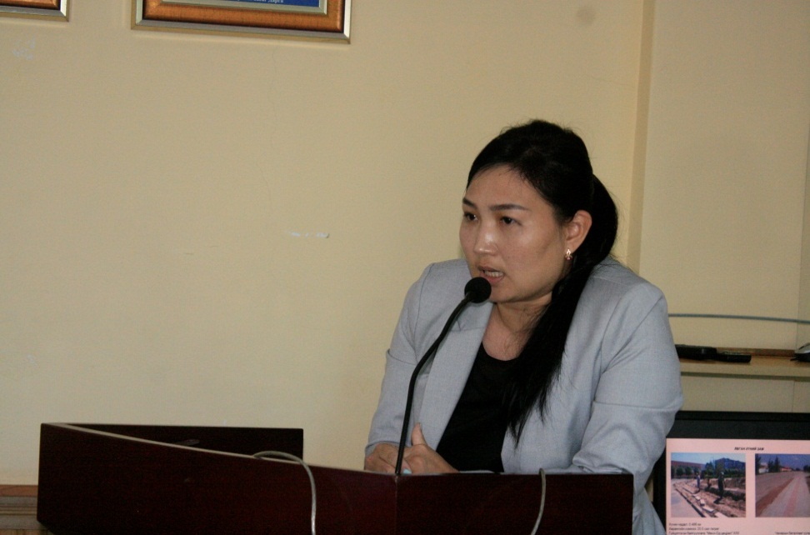
Дархан сумын ИТХ-ын Төлөөлөгчид, багийн ИНХ-ын дарга нарын хамтарсан зөвлөгөөн /2019.08.22/ -өдөр болж Дархан сумын нутаг дэвсгэрт улсын болон аймаг, сумын орон нутгийн хөгжлийн сангийн хөрөнгөөр хэрэгжүүлж буй ажлуудын явцын мэдээллийг ЗДТГ-ын мэргэжилтэн Б.Болорчимэг танилцууллаа.

Slide 48
Зөвлөгөөнд оролцогчид Дархан сумын нутаг дэвсгэрт улсын болон аймаг, сумын орон нутгийн хөгжлийн сангийн хөрөнгөөр хэрэгжүүлж буй ажлуудын явцын мэдээллийг сонсож, гүйцэтгэлд нь хяналт, шалгалт хийх ажлын хэсгийг байгуулан, тус хяналт шалгалтын ажлыг шуурхай зохион байгуулж, эргэн тайлагнахыг ажлын хэсгийн ахлагч Я.Бат-Очирт үүрэг болголоо

Slide 49
“Дарханд үйлдвэрлэв” дэлгүүрээр борлуулагдаж байгаа Дархан сумын иргэд, ААНБ-ын бүтээгдэхүүний танилцуулгыг Дарханд үйлдвэрлэл үйлчилгээ эрхлэгчдийн нэгдсэн холбооны Тэргүүн, “Дарханд үйлдвэрлэв” дэлгүүрийн захирал Г.Бүрэнбат хийлээ.
“Дарханд үйлдвэрлэв” дэлгүүр нь Дархан сумын 150 гаруй иргэд, ААНБ-тай хамтран арьсан эдлэл, ноосон эдлэл, оёмол эдлэл, модон эдлэл, бэлэг дурсгал, сүлжмэл, зөгийн бүтээгдэхүүн, гоёл чимэглэл гэх мэт олон төрлийн бараа бүтээгдэхүүнийг худалдаалдаг байна.

Slide 50
Зөвлөгөөнөөр “Дарханд үйлдвэрлэв” дэлгүүрийн захирал Г.Бүрэнбат Төлөөлөгчид болон багийн ИНХ-ын дарга нартай хамтран ажиллах санал тавьж, үйлдвэрлэл үйлчилгээ эрхлэгчдийн үйл ажиллагаанд, тэдний санаачилсан төсөл хөтөлбөрүүдэд сум, орон нутгийн дэмжлэг хэрэгтэй байгаагаа илэрхийлж байлаа.

Slide 51
ДАРХАН СУМЫН ИТХ-ЫН АЖЛЫН АЛБА

Slide 52
Дархан сумын ИТХ-ын хуралдааны 9 тогтоол, Тэргүүлэгчдийн 39 тогтоол, ИТХ-ын даргын 34 захирамж, ажлын албаны даргын 7 тушаалыг бичиг хэргийн стандартад нийцүүлэн гаргуулж, хэрэгжилтэд нь хяналт тавин ажиллаж ирлээ. Тайлангийн хугацаанд гадны байгууллага, албан тушаалтнуудаас 329 албан бичиг ирснээс 318-ыг шийдвэрлэж, бусад албан бичгийг холбогдох байгууллагуудад уламжилсан, төрийн дээд шагналд нэр дэвшүүлж ирүүлсэн 452 иргэний материалыг аймгийн Засаг даргад уламжилсан байна.

Slide 53
Авлигын эсрэг хууль, Нийтийн албанд нийтийн болон хувийн ашиг сонирхлыг зохицуулах, ашиг сонирхлын зөрчлөөс урьдчилан сэргийлэх тухай хуулиудад заасны дагуу ХАСХОМ гаргаж өгвөл зохих сумын ИТХ-ын төлөөлөгч 31, Багийн Засаг дарга 18 нийт 42 албан тушаалтны 2018 оны ХАСХОМ-ийг хуулийн хугацаанд meduuleg.iaac.mn цахим системд 100 хувь бүртгүүлэн авч баталгаажуулалтыг хийж ажиллалаа.

Slide 54
Шилэн дансанд сар бүрийн төсвийн гүйцэтгэлийн мэдээ, санхүүгийн тайлан, төсвийн төсөөлөл, аудитын дүгнэлт, зөвлөмжийн биелэлт, хөрөнгө гаргасан шийдвэр зэрэг мэдээллийг цаг хугацаанд нь байршууллаа.

Slide 55
17 дугаар жарны “Тийн унжлагат” хэмээх шороон нохой жилийн Дархан сумын Хөдөлмөрийн аваргуудад шагнал гардуулах ёслолын арга хэмжээ 2019 оны 2 дугаар сарын 01-ны өдөр зохион байгуулж,

Slide 56
Нутгийн өөрөө удирдах ёсны байгууллагыг хөгжүүлэх, иргэд, сонгогчдынхоо нийтлэг эрх ашгийг илэрхийлэх, Хурлаас зохион байгуулсан ажлуудын үр нөлөөг дээшлүүлэхэд идэвх санаачлагатай ажиллаж, 2018 оны ажил үйлсээрээ бусдыгаа манлайлсан Дархан сумын ИТХ-ын Төлөөлөгч З.Эрдэнэбатыг “ШИЛДЭГ ТЭРГҮҮЛЭГЧ”-ээр,

Slide 57
12, 13 дугаар багийн ИНХ-ын Тэргүүлэгч Б.Цэдэн-Иш, Д.Уранчимэг нарыг “БАГИЙН ИНХ-ЫН ШИЛДЭГ ТЭРГҮҮЛЭГЧ”-ээр шалгаруулж өргөмжлөл, мөнгөн шагналаар тус тус шагнасан бол Дархан сумын ИТХ-ын Төлөөлөгч Э.Дэмбэрэлсамбуу, П.Ихбаяр нарыг Монголын нутгийн удирдлагын холбооны “ХҮНДЭТ ӨРГӨМЖЛӨЛ”-өөр, А.Соронзонболдыг “ТЭРГҮҮНИЙ АЖИЛТАН”-аар, Э.Цогзолмааг дээд шагнал “СОЁМБО” одонгоор тус тус шагналаа.

Slide 58
сумын эдийн засаг, нийгмийн асуудлыг иргэдийн ашиг сонирхолд нийцүүлэн хуулийн хүрээнд бие даан шийдвэрлэхэд идэвх санаачлагатай оролцсон сумын ИТХ-ын Төлөөлөгч Б.Оюунчимэг, Б.Лхагвасүрэн нарыг “ТЭРГҮҮНИЙ ТӨЛӨӨЛӨГЧ”-өөр, О.Адъяа даргатай Малчин багийг “ТЭРГҮҮНИЙ БАГИЙН ИНХ”-аар,

Slide 59
Аймгийн ИТХ-ын даргаас батласан удирдамжийн дагуу 2019 оны 1 дүгээр сарын 29-ний өдөр Дархан-Уул аймгийн ИТХ-ын ажлын албанд Дархан сумын ИТХ-аас авч хэрэгжүүлж буй бодлого, шийдвэр, түүний хэрэгжилт, дотоод ажил, архив бичиг хэргийн стандарт, Хурлын хуралдаан, Тэргүүлэгчдийн хэлэлцсэн асуудлын оновчтой байдал, тогтоолын хэрэгжилт, Хороодын хийж гүйцэтгэсэн ажил, Төлөөлөгчидтэй ажилласан байдал, иргэдийн оролцоо, Иргэний танхимын үйл ажиллагаа, ГХУСАЗСЗ-ийн ажил, хөрөнгө орлогын мэдүүлгийн бүрдүүлэлтийн талаар ажлаа шалгуулж хангалттай дүгнүүллээ.

Slide 60
Аймаг, сумын ИТХ-ын Төлөөлөгчдийн “Миний Дархан – 2019” спортын наадамд Дархан сумын ИТХ-ын баг хоёрдугаар байр эзэлж, мөнгөн медаль өргөмжлөл, мөнгөн шагналаар шагнагдав.

Slide 61
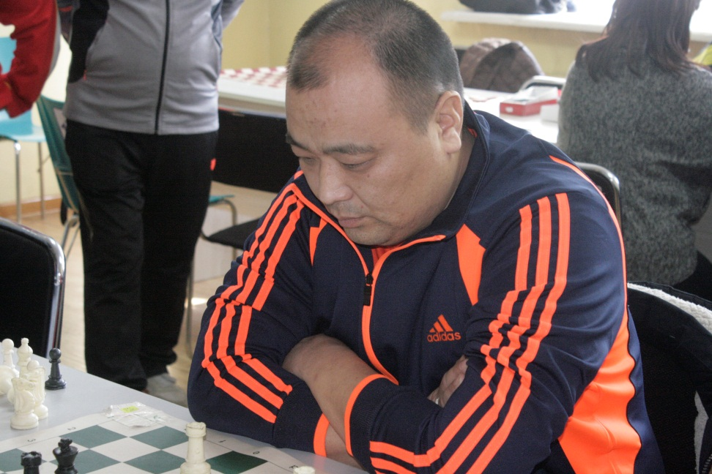
спортын ганцаарчилсан төрлүүдэд ширээний теннис Д.Жамбалдорж “Алт”, Б.Төгөлдөр “Мөнгө”, шатарт Ч.Баттулга “Алт”, Г.Мөнхцэцэг “Хүрэл”, даам-д Г.Мөнхцэцэг “Алт”, Ч.Баттулга “Хүрэл”, Дартсын тэмцээнд М.Золжаргал “Мөнгө”, Д.Жамбалдорж “Хүрэл” медаль тус тус хүртэж,

Slide 62
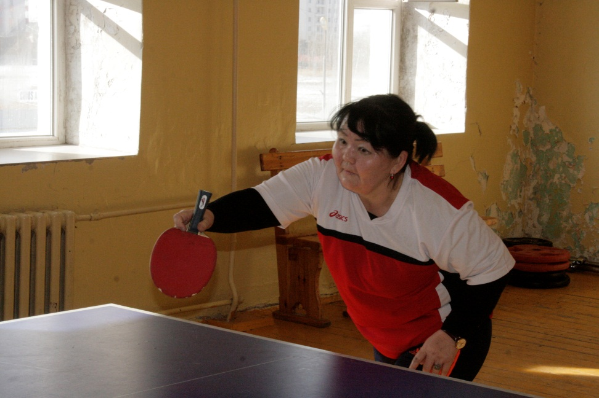
билъярдын тэмцээнд З.Эрдэнэбат 1 хожил авч, багтаа 2 оноо авчирсан, волейболын болон сагсан бөмбөгийн баг тамирчид хүч чадлаа дайчлан тоглож, багтаа тус бүр 1,5 оноо авчирснаар нийлбэр дүнгээр 38 оноо авч тус амжилтыг үзүүлэв.

Slide 63
Малчин багийн ИНХ-ын дарга, Тэргүүлэгчдээс санаачлан хэрэгжүүлж буй “Халуун сэтгэл” аянд нэгдэн, Сумын ИТХ-ын ажлын албаны хамт олны сэтгэлийн бэлгийг Малчин багийн ИНХ-ын дарга О.Адъяад хүлээлгэн өглөө.

Slide 64
Монголын нутгийн удирдлагын холбооноос Дархан сумын багуудын ИНХ, Нийслэлийн Хан-Уул дүүргийн хороодын ИНХ-ын дарга, Тэргүүлэгчидтэй туршлага солилцох уулзалтыг Дархан хотод зохион байгууллаа. Уулзалтанд Монголын нутгийн удирдлагын холбооны ажлын албаны дарга П.Янжинлхам, Хан-Уул дүүргийн ИТХ-ын Хууль, эрх зүйн хэлтсийн дарга Т.Алтанцоож тэргүүтэй хороодын ИНХ-ын дарга, Тэргүүлэгчид оролцлоо.

Slide 65
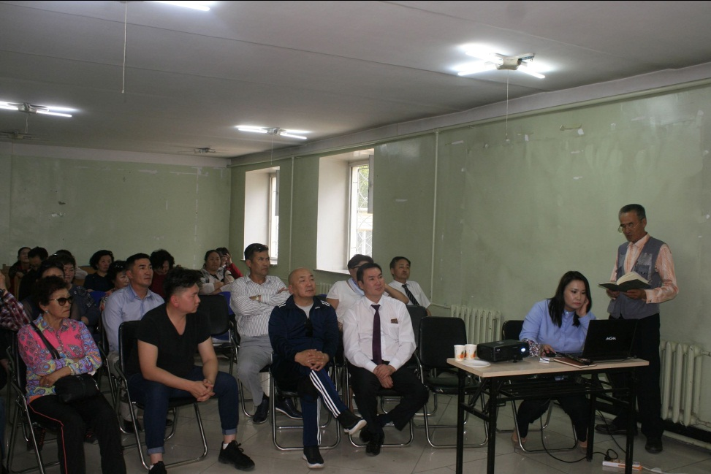
Дархан сумын ИТХ-ын нарийн бичгийн дарга Б.Болдбаатар ИТХ, түүний сайн туршлагын талаар, Малчин багийн ИНХ-ын дарга О.Адьяа багийн хэмжээнд хэрэгжүүлж, үр дүнд хүрсэн шинэлэг ажлуудын талаар, 5 дугаар багийн Засаг дарга, сумын ИТХ-ын Төлөөлөгч Б.Оюунчимэг Гэр бүлийн хүчирхийлэлтэй тэмцэх хамтарсан багаас хэрэгжүүлж буй шинэлэг ажлуудаа тус тус танилцууллаа. Мөн Дархан сумын 1, 2, 3, 13 дугаар багийн ИНХ-ын багуудын төвөөр зочилж туршлага судаллаа.

Slide 66
Тэргүүлэгчид Дархан сумын хэмжээнд “Алдарт эх”-ийн нэгдүгээр одонгоор 10 эх, хоёрдугаар одонгоор 204 эхийн шагналыг Залуучууд таетрт хүндэтгэлтэйгээр гардуулан өглөө.

Slide 67
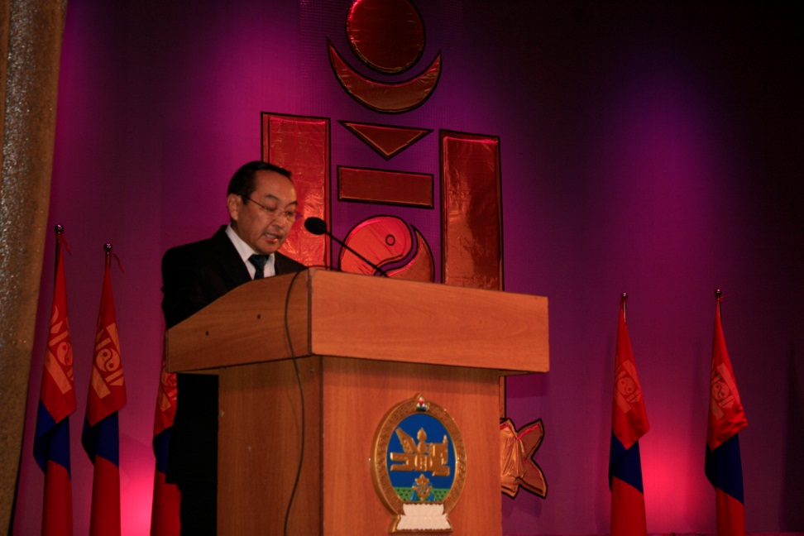
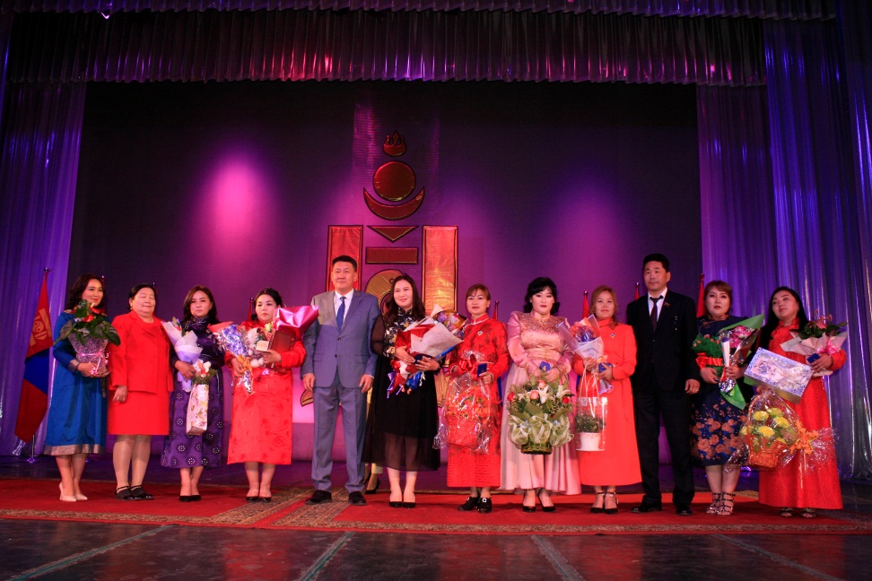

Slide 68
Дархан сумын ИТХ-ын Тэргүүлэгчдийн 2019 оны 10 дугаар сарын 11-ны өдрийн хуралдаанаар Дархан сумын хэмжээнд хүүхдийн оролцох эрхийг бэхжүүлэх, санал санаачлагыг дэмжих зорилгоор сар бүрийн нэгний өдрийг “Хүүхдээ сонсох өдөр” болгон баталсан. Хүүхдийн оролцоонд түшиглэн тэдний үзэл бодол, дуу хоолойг сонсон, санал санаачлагыг дэмжин шийдвэр гаргах түвшинд хүргэж ажиллах зорилготойгоор “Хүүхдээ сонсох өдөр”-ийг сумын хэмжээнд 2019 оны 11 дүгээр сарын 01-ний өдөр 5 хэсэгт нэгэн зэрэг “Хүүхдийн бага чуулган”-г зохион байгууллаа.

Slide 69
1, 2, 3, Малчин багийн хүүхдүүд- 1, 2, 3 багийн төвийн байр
4,5, 8, Өргөө багийн хүүхдүүд- “Хүүхэд хөгжлийн ордон”
6, 7 багийн хүүхдүүд - “Энэрэл” цогцолбор сургууль
9, 10, 11, 12 багийн хүүхдүүд- “Оюуны-Ирээдүй” цогцолбор сургууль
13, 14, 15, 16 багийн хүүхдүүд- “Од” цогцолбор сургуулийн урлаг заал
Үйл ажиллагаанд Дархан сумын ИТХ-ын төлөөлөгчид, багийн ИНХ-ын дарга, багийн Засаг дарга, ГБХЗХГ-ын мэргэжилтнүүд, аймгийн хүүхдийн нэгдсэн зөвлөлийн гишүүд оролцлоо.

Slide 70
“Хүүхдээ сонсох өдөр”-ийн үйл ажиллагаанд Гэр бүл, хүүхэд, залуучууд хөгжлийн газрын мэргэжилтэн Дулам, Галбадрах “Оролцоо гэж юу вэ”, “Хүүхдийн оролцоо, нийгэмд эзлэх байр суурь” сэдвээр сургалт хийж, хүүхдүүдтэй харилцан ярилцлаа. Мөн цагдаагийн газрын гэр бүлийн хүчирхийлэл, хүүхдийн гэмт хэргээс урьдчилан сэргийлэх ажил хариуцсан мэргэжилтэн, цагдаагийн Ахмад Б.Уранцацрал “Гэр бүлийн гишүүдийн хандлага харилцаа” сэдэвт мэдээлэл хэлэлцүүлэг явууллаа.

Slide 71
2019 оны 8 дугаар сарын 21-ний өдрийн Тэргүүлэгчдийн хуралдаанаар Улс төрийн хилс хэрэгт хэлмэгдэгсдийн гэгээн дурсгалыг хүндэтгэн мөнхжүүлэх зорилгоор “Хүндэтгэлийн хөшөө”-г Дархан сумын ИТХ, Засаг даргын Тамгын газрын байрны өмнөх цэцэрлэгт хүрээлэнд байгуулахаар батлав Монгол Улс жил бүрийн 9 сарын 10-ныг улс төрийн хилс хэрэгт хэлмэгдэгсдийн дурсгалыг хүндэтгэх өдөр болгон тэмдэглэж ирсэн.

Slide 72
Үүний дагуу Дархан-Уул аймгийн Цагаатгах ажлыг удирдан зохион байгуулах салбар комисстой хамтран, улс төрийн хилс хэрэгт хэлмэгдэгсэд, тэдний гэр бүл, үр хүүхдэд төрөөс хүндэтгэл үзүүлэх ажиллагааг зохион байгууллаа. Уг хүндэтгэлийн хөшөөг Дархан сумын ИТХ, ЗДТГ-ын байрны өмнөх цэцэрлэгт хүрээлэнд босгосон нь дахин улс төрийн хэлмэгдэлтийг гаргуулахгүй байх, залуу хойч үед түүхийн эмгэнэлт үйл явдлын хор уршгийг таниулан ойлгуулах ач холбогдогдолтой юм.

Slide 73
Орхон аймгийн Баян-Өндөр сум, Өмнөговь аймгийн Даланзадгад сум, Сэлэнгэ аймгийн Алтанбулаг, Хүдэр сумдын ИТХ-ын Төлөөлөгчид Дархан суманд ирж туршлага судлах уулзалтыг зохион байгууллаа. Зочдыг Дархан сумын ИТХ-ын дарга, Тэргүүлэгчид хүлээн авч, Хурлын бүтэц бүрэлдэхүүн, үйл ажиллагаа, өөрсдийн ажлын туршлагаас танилцуулж, Бурхан багшийн сэрэг дүр, Дүүжин гүүр, Морин хуур цогцолбор, “Миний монгол цэцэрлэгт хүрээлэн”, “Дархан-50” цогцолборын болон бүтээн байгуулалтын ажилтай танилцууллаа.

Slide 74
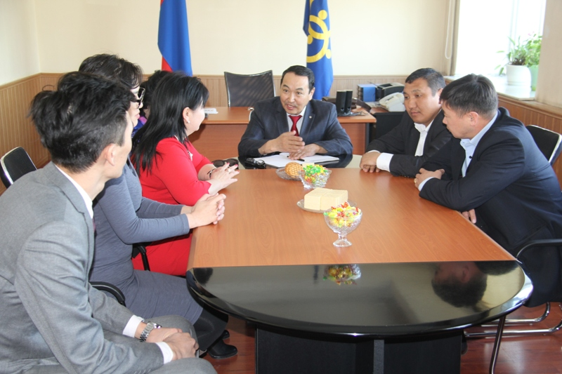
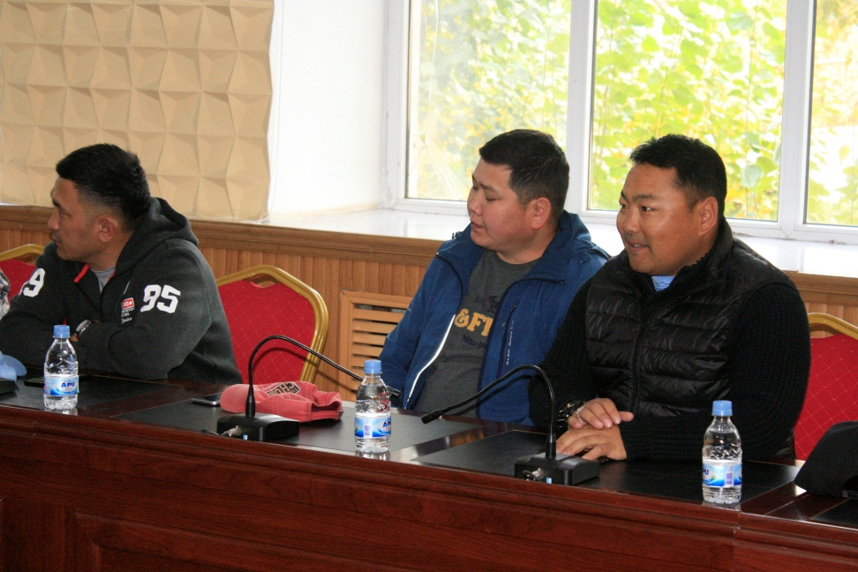

Slide 75
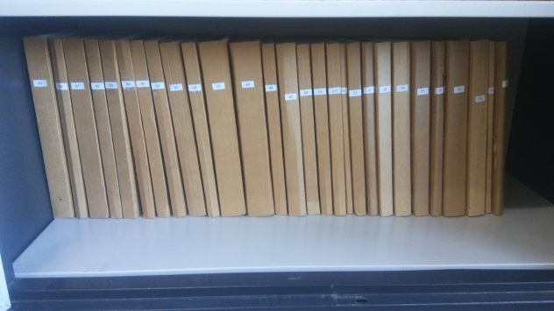
Дархан сумын ИТХ нь 2018 онд 12 ширхэг хадгаламжийн нэгжийг архивлан бэлтгэж, байгууллагын архивт шилжүүлэв. Монгол Улсын Засгийн газрын үйл ажиллагааны хөтөлбөр “Төрийн архив, албан хэрэг хөтлөлтийн үйл ажиллагаанд мэдээллийн технологи нэвтрүүлэх үндэсний хөтөлбөр”-ийн хүрээнд цахимаар бүрдүүлэх ажилд идэвхи санаачлагатай оролцож, БАТЛАМЖ гардаж авлаа.

Slide 76
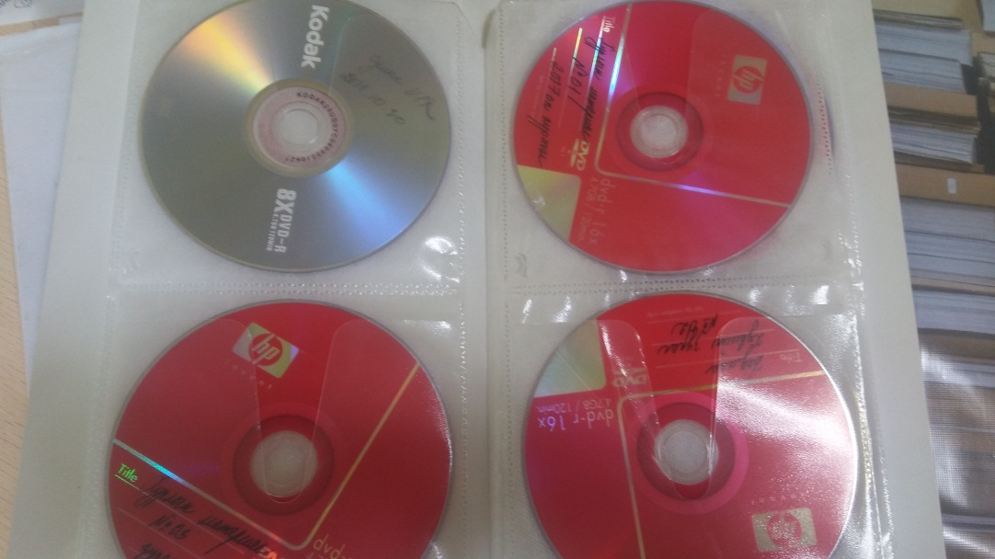

Slide 77
Монгол Улсын Засгийн газрын 2019 оны “Төрийн байгууллагын ажлын зохион байгуулалт, архив, албан хэрэг хөтлөлтийн улсын үзлэг явуулах тухай” 150 дугаар тогтоол, Монгол Улсын Ерөнхий сайдын 2019 оны 46 дугаар захирамжийн хэрэгжилтийг хангах комисс Дархан сумын ИТХ-ын архивын үйл ажиллагааг шалгаж, архив, албан хэрэг хөтлөлт, төрийн байгууллагын ажлын зохион байгуулалтад гарч буй ололт, дутагдлыг үнэлэхээс гадна илэрсэн зөрчил, алдаа дутагдлыг засч сайжруулах, мэргэжил арга зүйн заавар, зөвлөгөөгөөр хангаж, архив, албан хэрэг хөтлөлт, төрийн байгууллагын ажлын зохион байгуулалтын явц байдал, Төрийн ажлын зохион байгуулалт, Мэдээллийн технологи нэвтрүүлж буй байдал гэсэн 4 үндсэн шалгуур үзүүлэлтээр шалгуулж ‘Хангалттай’ үнэлэгдлээ.

Slide 78
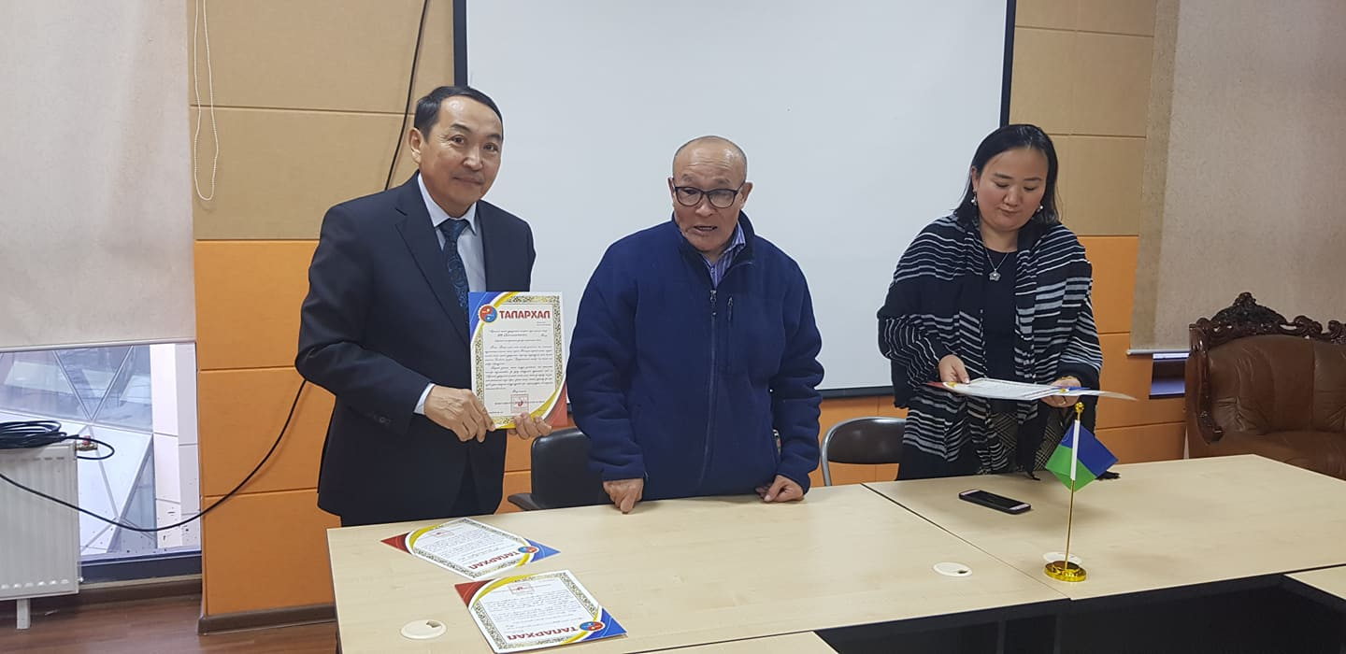
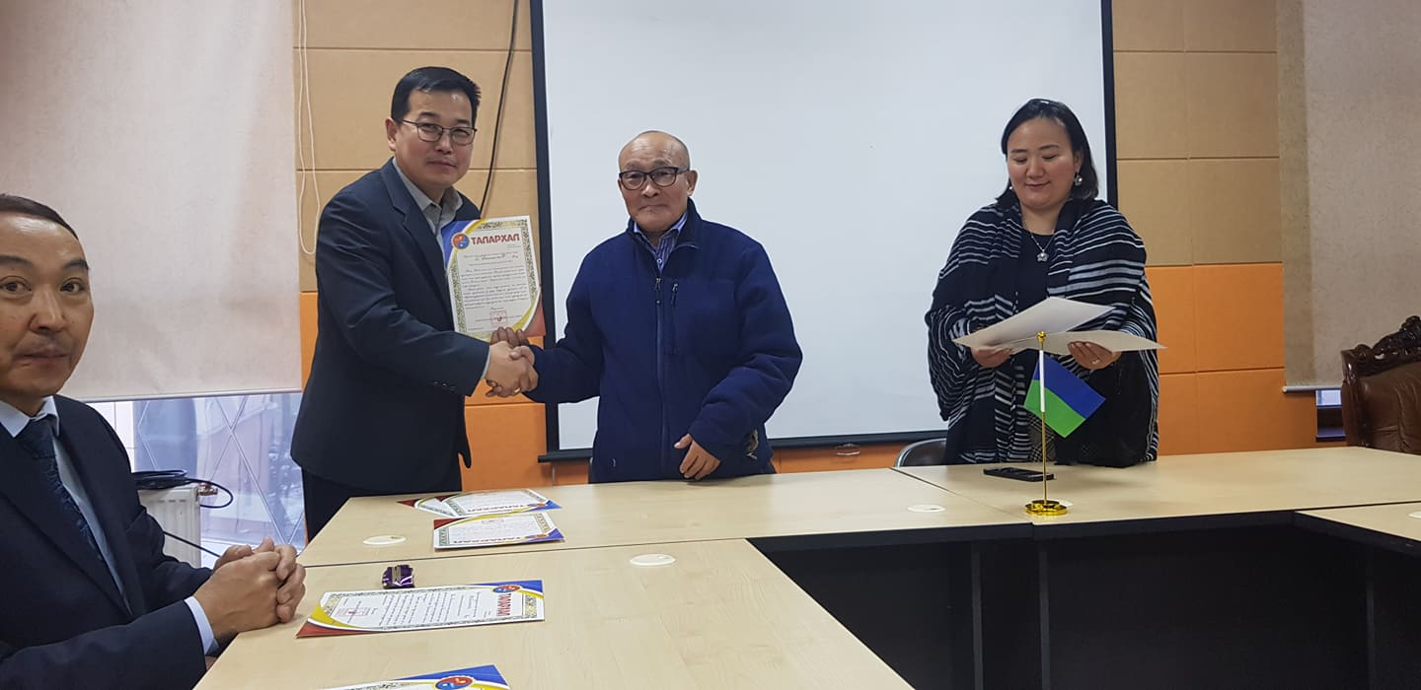
Монголын нутгийн удирдлагын холбооны сургалтын төвийг барих ажилд Дархан сумын ИТХ-ын 10 Төлөөлөгч, ажлын албаны ажилтан нар хандив өгч, Монголын нутгийн удирдлагын холбооноос ТАЛАРХАЛ хүлээн авлаа.

Slide 79
“Иргэдийн оролцоо-Хөгжлийн түлхүүр” ТББ нь “Шинэ гудамж-1, 2, 3” төслүүдийг амжилттай хэрэгжүүлэн, иргэд оршин суугаа хашаа, гудамж талбай, орчноо өөрсдөө тохижуулж, гэрэл гэгээтэй, ногоон байгууламжтай илүү тохилог орчинд амьдрах боломжийг үлгэрлэн харуулж байгаа бөгөөд Дархан сумын ИТХ-ын зүгээс байнга дэмжин ажиллаж байна

Slide 80
МЭДЭЭ, МЭДЭЭЛЭЛ

Slide 81
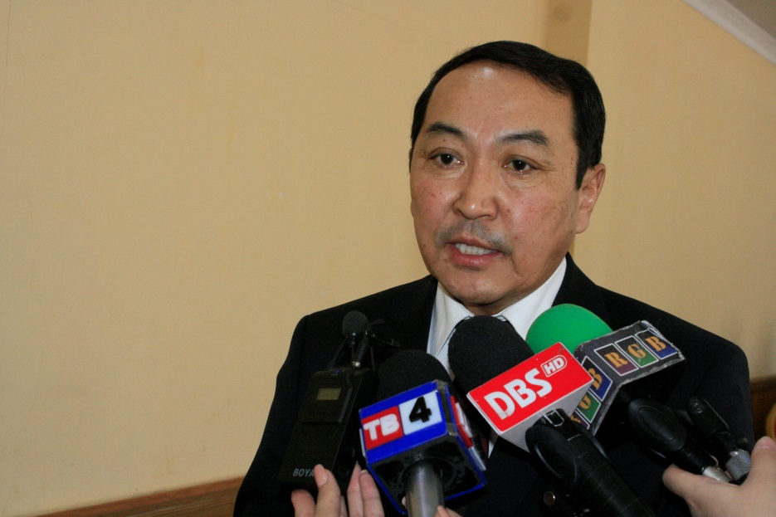
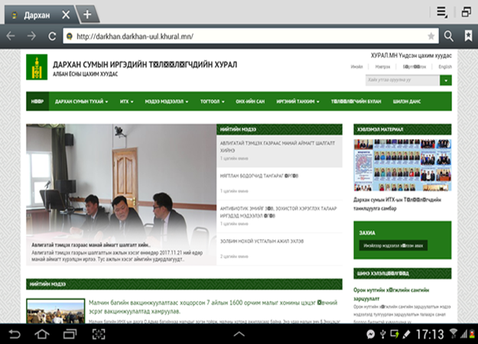
Иргэдэд мэдээллийг тэгш, хүртээмжтэй, ил тод нээлттэй хүргэх зорилгоор Дархан сумын ИТХ-ын хуралдаан, Тэргүүлэгчдийн хурал, түүнээс гарсан шийдвэр, Иргэний танхимын үйл ажиллагааны хэлэлцүүлгийн тухай болон тус суманд болж байгаа өдөр тутмын үйл явдал, хурал зөвлөгөөн, сургалт зэргийг цаг тухай бүрт нь нийтэд хүргэж ажиллалаа.

Slide 82
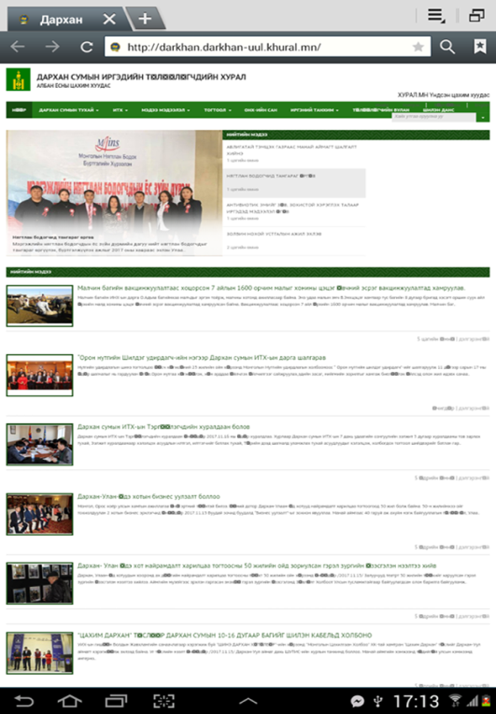
Монгол Улсын 21 аймгийн ИТХ-ын Нэгдсэн цахим хуудас www.Khural.mn болон Дархан сумын ИТХ-ын албан ёсны сайт www.darkhan.darkhan-uul.khural.mn-д 250 гаруй мэдээ, мэдээлэл хийж цахим хуудсанд байршуулсан болно.

Slide 83
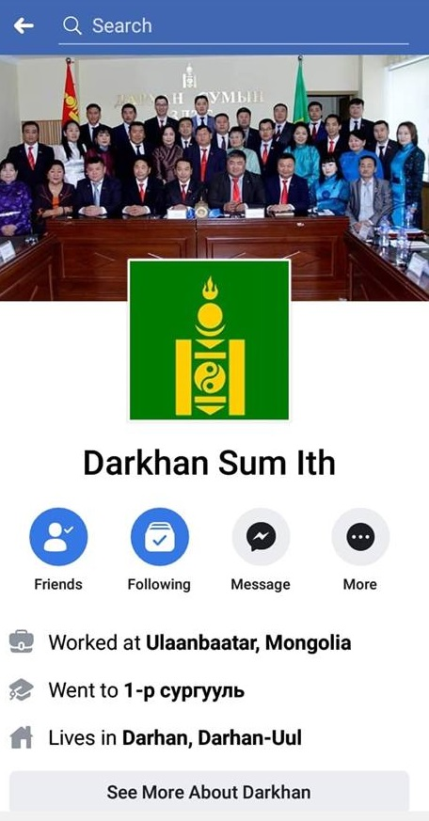
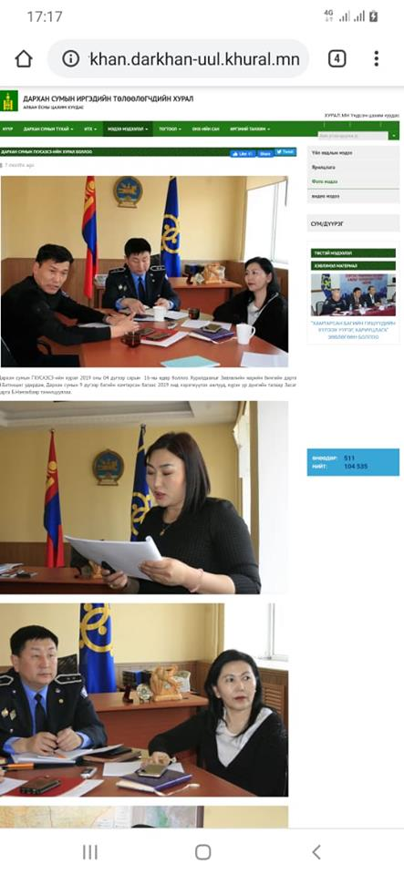
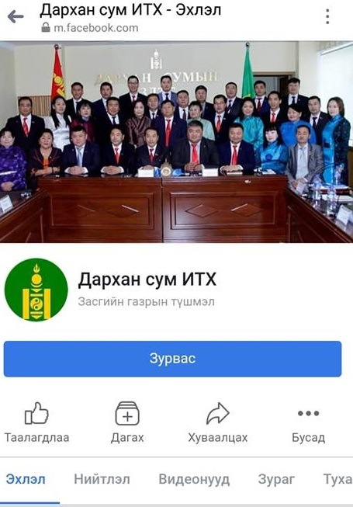
Дархан сумын ИТХ-ын албан ёсны нүүр хуудас болох darkhansum_ith@facebook.com, Дархан сум ИТХ пэйж хуудсуудад тус бүр 300 гаруй мэдээ мэдээллийг нийтэлсэн байна.

Slide 84
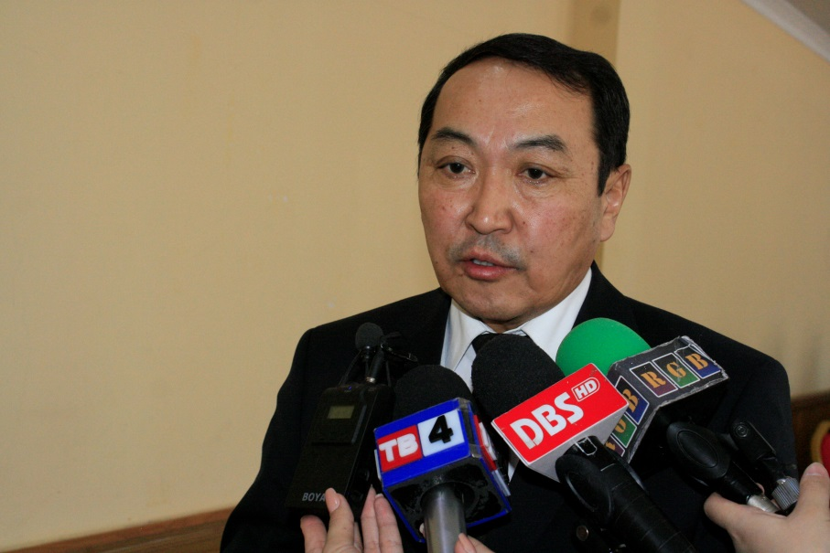
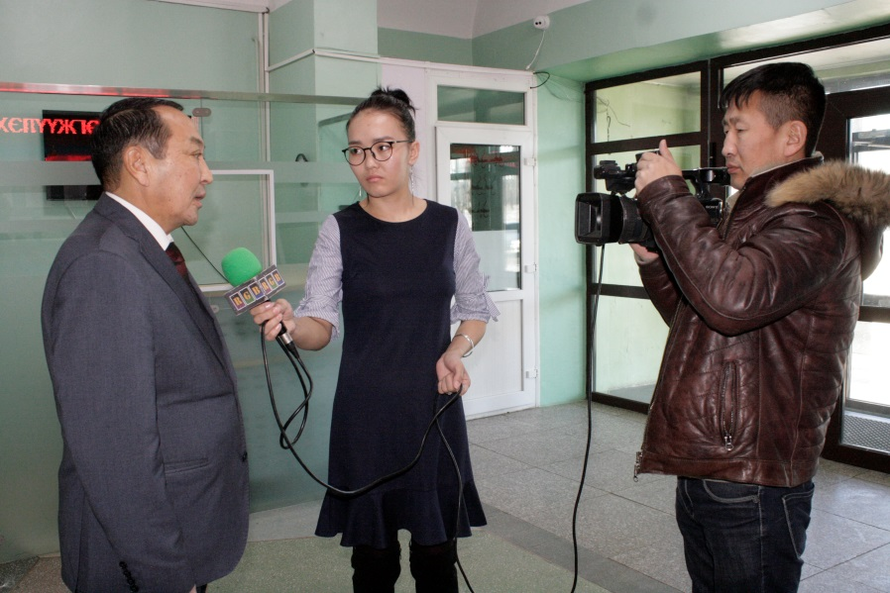
Орон нутгийн хэвлэл мэдээллийн хэрэгсэл болох “ДИ БИ ЭС”, “ЛХА”, “НВС-Дархан” “Аа Жи Би” телевизийн мэдээллийн хөтөлбөрөөр – ИТХ-ын хуралдааны мэдээ мэдээллийг орон нутгийн иргэдэд хүргэж ажиллав.

Slide 85
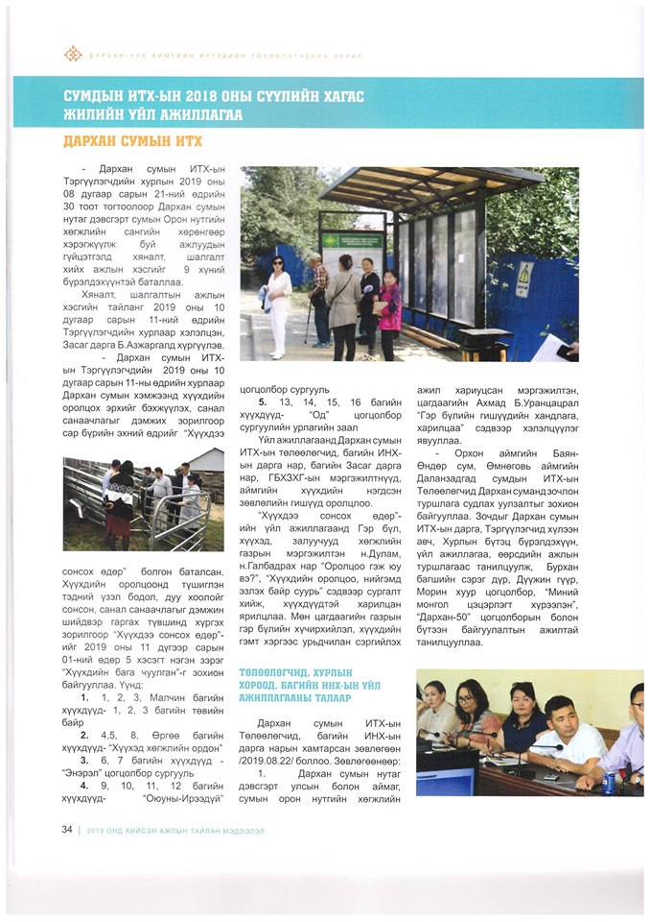
Дархан –Уул аймгийн ИТХ-ын 2018, 2019 онд хийсэн ажлын тайланд – Дархан сумын ИТХ-ын үйл ажиллагааны талаарх мэдээллийг нийтлүүлж, сумдад хүргүүллээ.

Slide 86
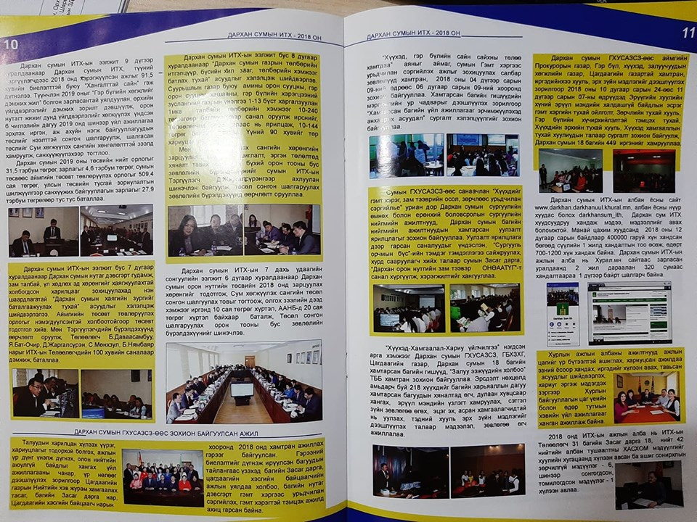
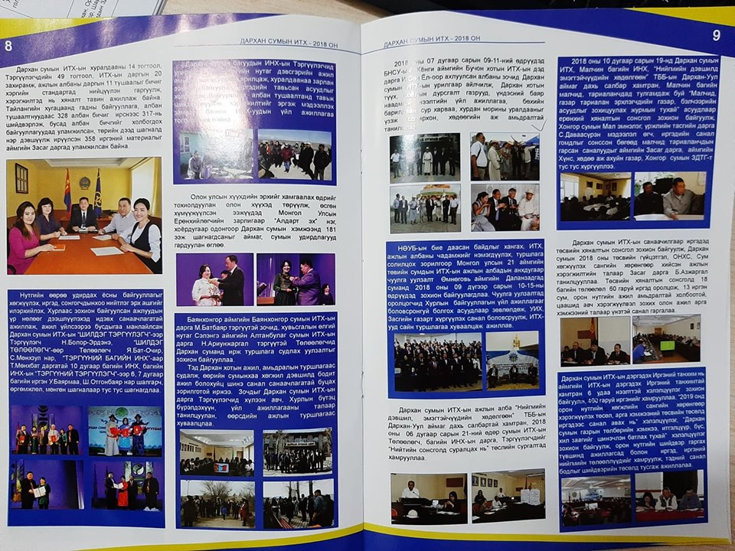
Дархан сумын ЗДТГ-аас эрхлэн гаргадаг “Бидний Дархан” сэтгүүлд Дархан сумын ИТХ-аас 2018 онд хийж хэрэгжүүлсэн ажлын талаарх мэдээллийг нийтлүүлж, сумын иргэдэд хүргүүллээ.

Slide 87
Дархан сумын ЗДТГ-ын мэдээллийн самбарт ИТХ-ын тогтоол шийдвэр, өдөр тутмын мэдээ мэдээллийг байнга шинэчлэн байрлуулж байна.

Slide 88
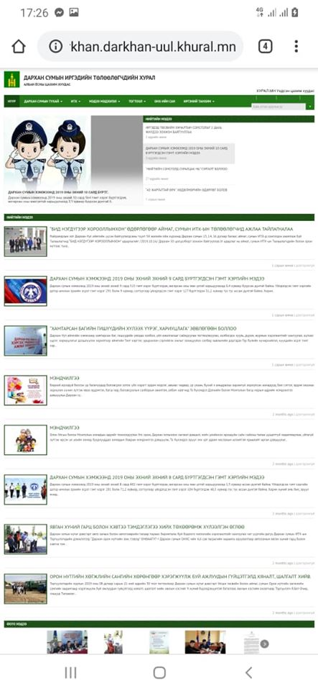
Дархан сумын ИТХ-ын албан ёсны сайт www.darkhan.darkhanuul.khural.mn руу хандаж мэдээ, мэдээллийг авах боломжтой.

Slide 89
ИРГЭНИЙ ТАНХИМ

Slide 90
Иргэний танхимын үйл ажиллагаа нь шийдвэр гаргах түвшинд иргэд, олон нийтийн оролцоог хангахад онцгой ач холбогдолтой.
2019 онд Дархан сумын ИТХ-ын дэргэдэх Иргэний танхим, аймгийн Иргэний танхимтай хамтран 6 удаа, бие даан 1 удаа нээлттэй хэлэлцүүлэг зохион байгууллаа. Хэлэлцүүлэгт иргэд, орон нутгийн шийдвэр гаргах түвшинд ажиллагсад болон иргэний нийгмийн төлөөллүүд болох 400 гаруй иргэн оролцож, санал бодлоо илэрхийлсэн байна.

Slide 91
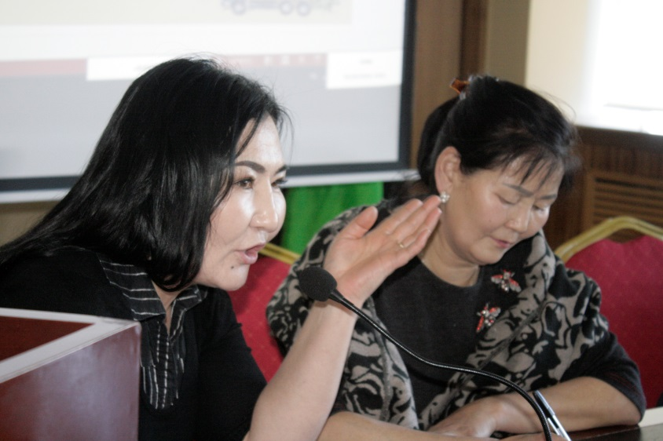
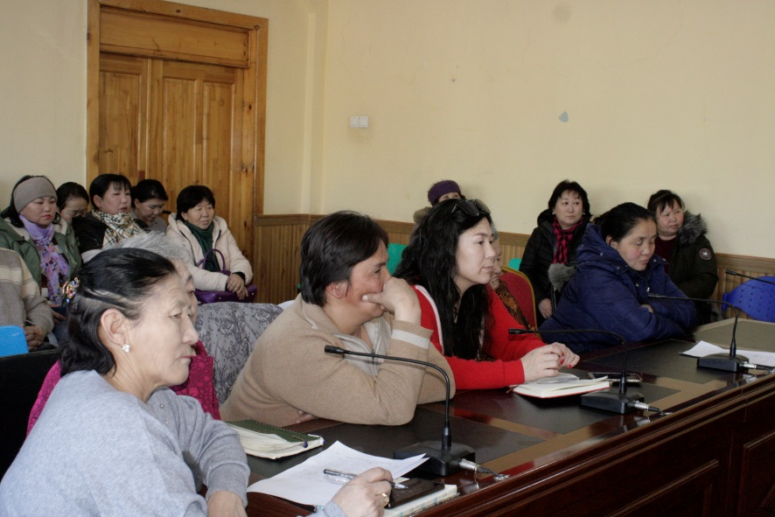
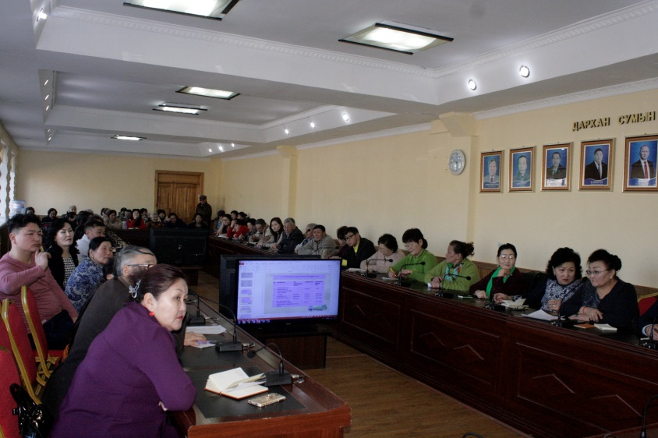
“Дархан сумын хог хаягдлын үйлчилгээнд менежментийн шинэчлэл хийх ажлын хүрээнд хог хаягдлын үйлчилгээний хураамжид нэмэлт өөрчлөлт оруулахад иргэдийн саналыг тусгах нь” сэдэвт нээлттэй хэлэлцүүлгийг 1, 2, 3, 15 дугаар багийн иргэдийн дунд зохион байгуулж, 70 гаруй иргэдээс саналыг нь авлаа.

Slide 92
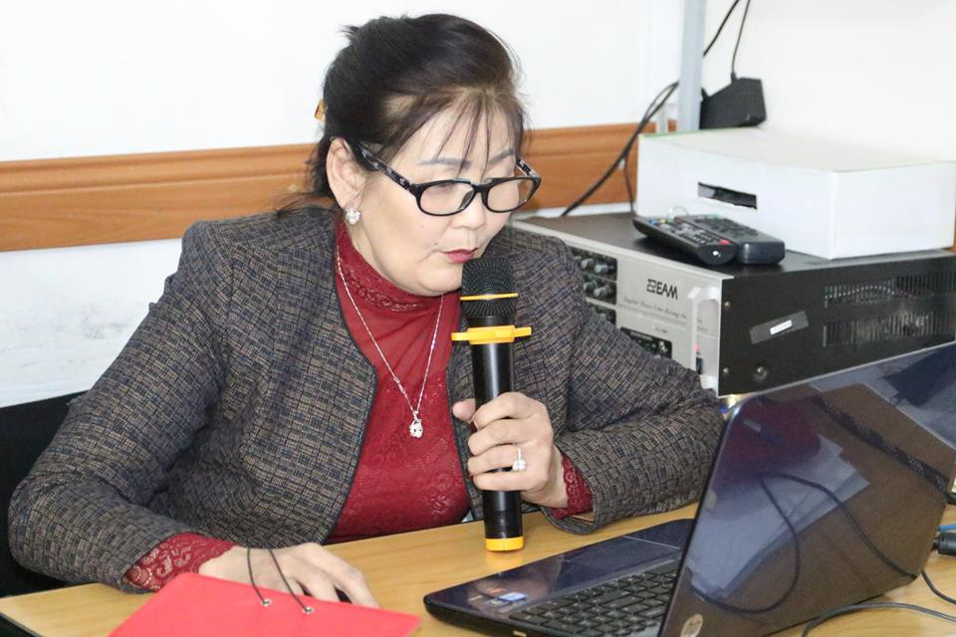
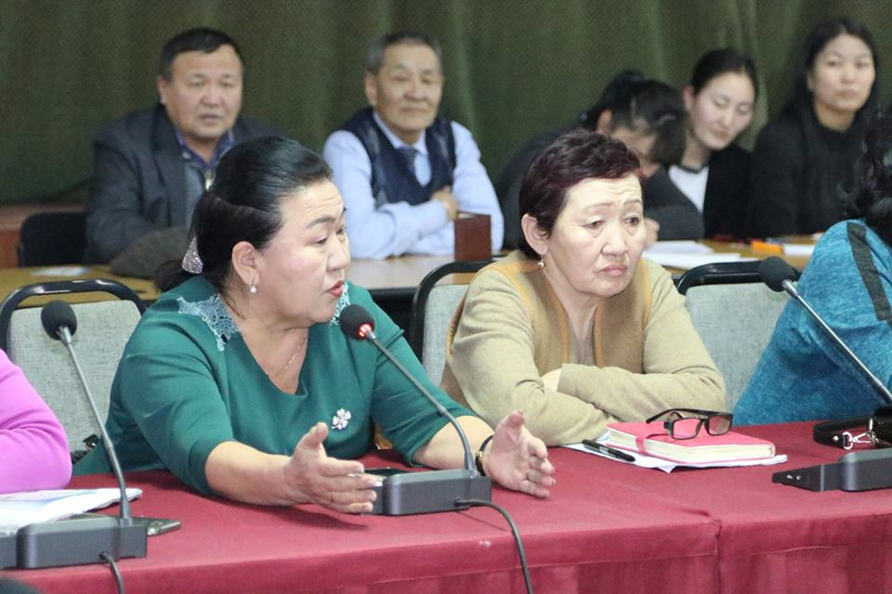
Аймаг, сумын ИТХ-ын дэргэдэх Иргэний танхимууд хамтран:
“Дархан сумын хог хаягдлын үйлчилгээнд менежментийн шинэчлэл хийх ажлын хүрээнд хог хаягдлын үйлчилгээний хураамжид нэмэлт өөрчлөлт оруулахад СӨХ-д болон иргэдийн саналыг тусгах нь” сэдэвт нээлттэй хэлэлцүүлэг

Slide 93
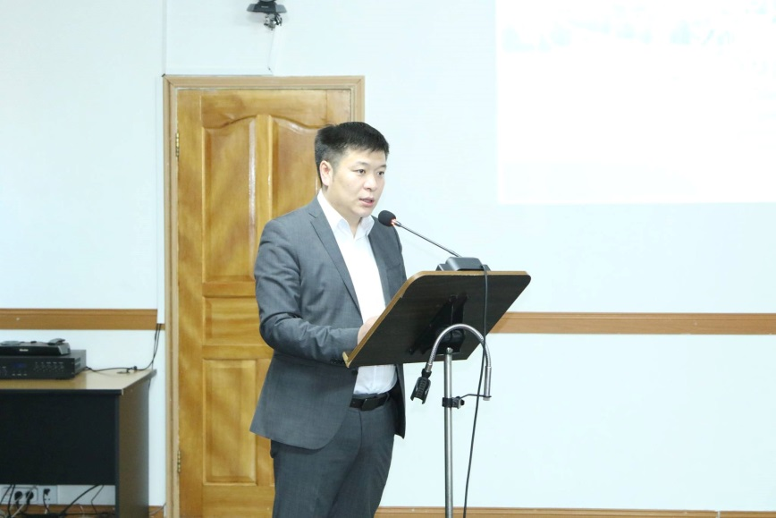
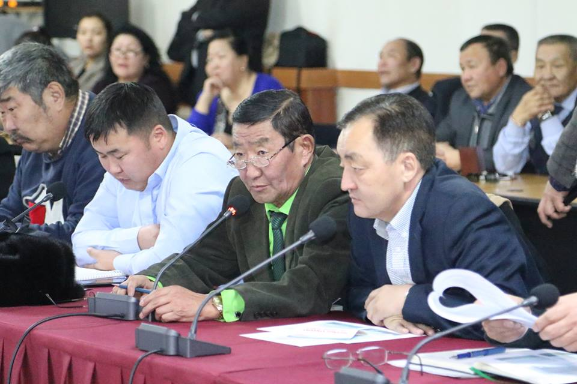
“Орон нутгийн автозам, замын байгууламжаар зорчиж байгаа тээврийн хэрэгслээс автозам ашигласны төлбөр авах үйл ажиллагааны журам”-ын төсөлд орон нутгийн иргэдийн саналыг авч тусгах хэлэлцүүлэг

Slide 94
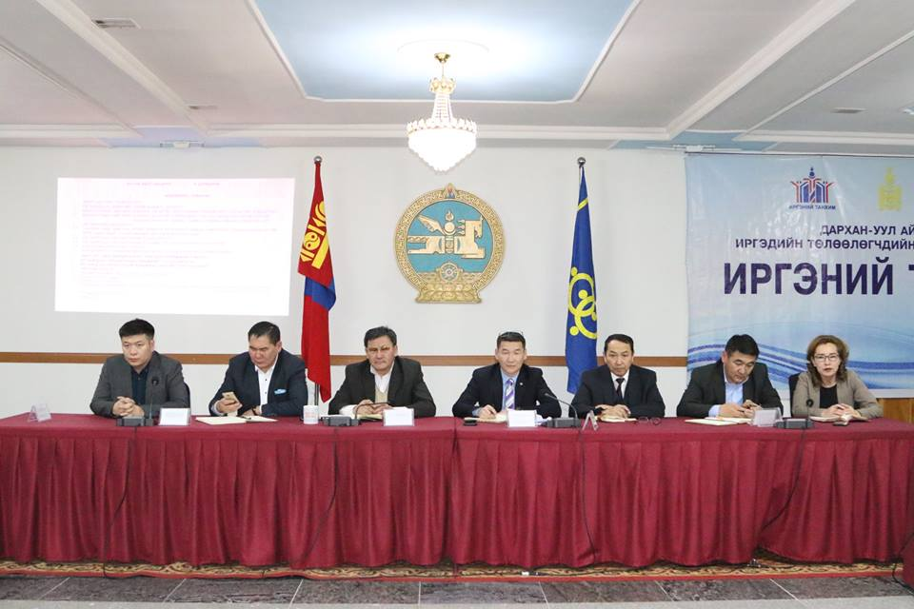
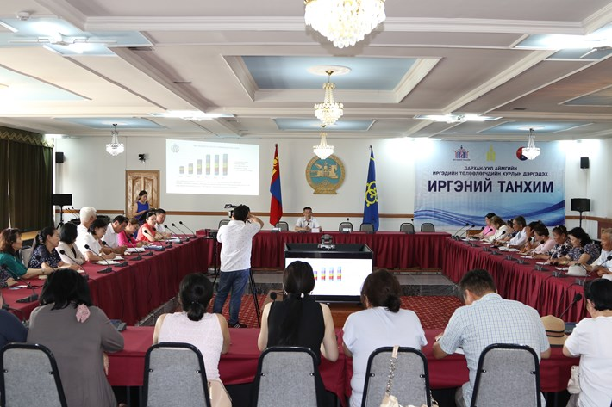
“Дархан хот дотор нийтийн тээврийн хэрэгсэл /Автобус/-ээр үнэ төлбөргүй зорчих эрх бүхий иргэдийн нөхөн олговрыг хуваарилах, санхүүжүүлэх түр журмын төсөл”-д иргэд олон нийтийн саналыг тусгах хэлэлцүүлэг

Slide 95
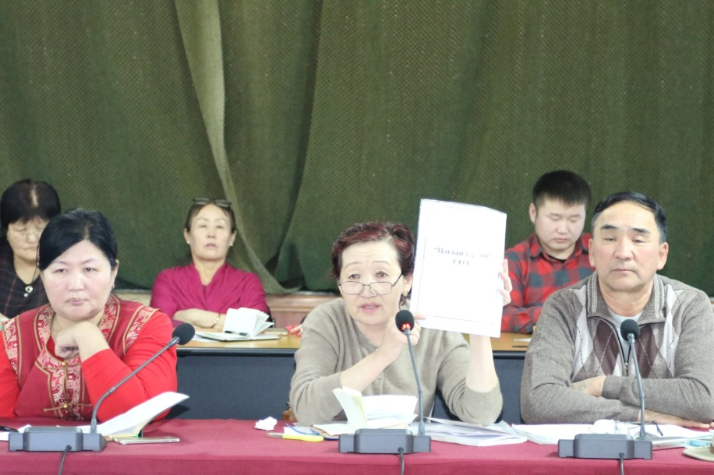
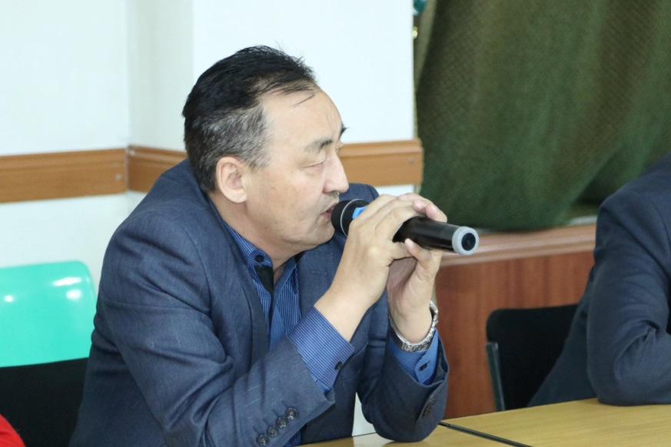
“Дархан сум дахь Сууц өмчлөгчдийн холбоодын хариуцсан нийтийн зориулалттай орон сууцны дундын өмчлөлийн засвар үйлчилгээний хураамж нэмэгдсэн тухай” иргэд олон нийтэд танилцуулах нээлттэй хэлэлцүүлэг

Slide 96
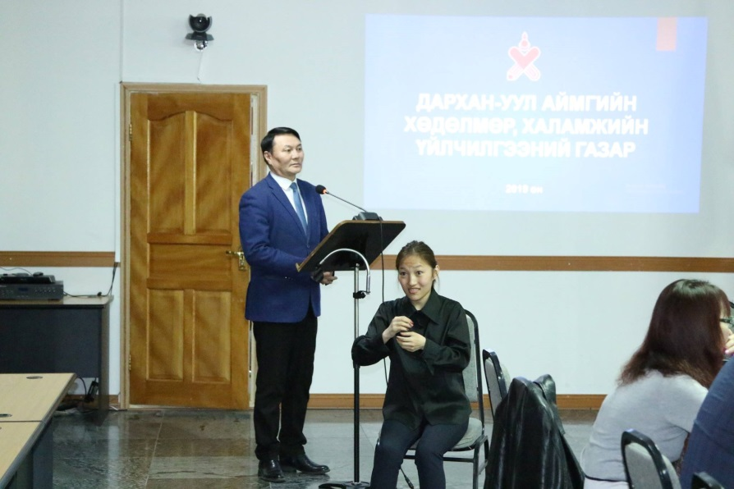
Хөгжлийн бэрхшээлтэй хүний эрх оролцоо, хөгжлийг дэмжих “ГАРЦ ба ШИЙДЭЛ” уулзалт хэлэлцүүлэг

Slide 97
“Гэр бүлийн хөгжлийг дэмжих” жилийн хүрээнд хийгдэх үйл ажиллагааны төлөвлөгөөнд иргэдийн саналыг Иргэний танхимын нээлттэй хэлэлцүүлгээр дамжуулан авч тусгах хэлэлцүүлгүүдийг тус тус зохион байгууллаа.

Slide 98
ДАРХАН СУМЫН ГХУСАЗСЗ

Slide 99
Дархан сумын ГХУСАЗСЗ нь гэр бүлийн хүчирхийлэлтэй тэмцэх, хүүхдийг үл хайхрах байдал, дарамт, мөлжлөг, хүчирхийллийн бүх хэлбэр, эрсдэлт нөхцөлд өртөхөөс урьдчилан сэргийлэх ажилд иргэд, аж ахуйн нэгж байгууллага, төрийн болон төрийн бус байгууллагуудын оролцоог сайжруулах, тэдний хамтын ажиллагааг уялдуулан зохицуулах, “Хамтарсан баг”-ийн үйлчилгээг сайжруулахад үйл ажиллагаагаа чиглүүлэн ажилласан бөгөөд 2019 онд үндсэн 2 зорилтын дагуу 26 ажил төлөвлөн зохион байгуулж, 96 хувийн гүйцэтгэлтэй ажиллалаа.

Slide 100
ГХУСАЗСЗ нь 2019 онд 5 удаа хуралдаж, 10 гаруй асуудлыг авч хэлэлцсэн бөгөөд хуралдааны тэмдэглэлийг нарийн хөтөлж, сумын Засаг даргад хүргүүлж, хэрэгжилтийг хангуулж ажиллав.

Slide 101
Дархан сумын ГХУСАЗСЗөвлөлийн хурлаар :
2018 онд Дархан сумын ГХУСАЗСЗ-өөс хэрэгжүүлсэн ажлын тайлан
Дархан сумын хэмжээнд 2018 онд үйлдэгдсэн гэмт хэрэг, зөрчлийн шалтгаан нөхцөл, цаашид хэрэгжүүлэх ажлын тухай
Дархан сумын ГХУСАЗСЗ-өөс 2019 онд хэрэгжүүлэх ажлын төлөвлөгөө танилцуулж, батлах
Насанд хүрээгүй хүмүүсээс үйлдсэн болон өртөж хохирсон гэмт хэрэг /ялангуяа эрүүгийн хуулийн 12.1, 12.3, 12.5/-ийн шалтгаан нөхцөл, цаашид анхаарах асуудал
2018 онд 15 дугаар багийн хамтарсан багийн чиг үүргийн хэрэгжилт, үр дүн, цаашдын зорилт

Slide 102
2018 онд Өргөө багийн хамтарсан багийн чиг үүргийн хэрэгжилт, үр дүн, цаашдын зорилт
4 дүгээр багийн хамтарсан багаас 2019 онд хэрэгжүүлэх ажлууд, хүрэх үр дүнгийн талаар
5 дугаар багийн хамтарсан багаас 2019 онд хэрэгжүүлэх ажлууд, хүрэх үр дүнгийн талаар
Дархан сумын 9 дүгээр багийн хамтарсан багаас 2019 онд хэрэгжүүлэх ажлууд, хүрэх үр дүнгийн талаар
Зөвлөлийн гишүүдийг урамшуулах тухай
Дархан сумын гэр хорооллын багуудад галын аюулгүй байдлын талаар хийсэн шалгалтын мэдээлэл
Зөвлөлийн 2019 онд хэрэгжүүлэх ажлын төлөвлөгөөний хэрэгжилтийг хангуулах тухай

Slide 103
Цагдаагийн газраас сар бүр бүртгэгдсэн гэмт хэргийн болон эрүүлжүүлэгдсэн иргэдийн мэдээ, судалгааг авч, багийн ИНХ-ын дарга, багийн Засаг дарга нарт хүргүүлж, мэдээ судалгаандаа дүн шинжилгээ хийж, гэмт хэрэг, зөрчил гаргасан иргэдтэй тулж, тэдэнд нөлөөлж ажиллахыг шаарддаг.

Slide 104
Хамтарсан багуудад тулгамдаж буй асуудлуудыг байнга сонсож, Зөвлөлийн гишүүд үүрэг чиглэл өгч, аймгийн ИТХ болон сумын Засаг даргад дэмжиж хамтран ажиллах талаар санал хүргүүлж ажиллалаа.

Slide 105
Дархан-Уул аймгийн Цагдаагийн газрын Нийтийн хэв журам хамгаалах тасагт нэн шаардлагатай байсан авто машины асуудлыг шийдвэрлэж, 2 суудлын автомашиныг гардууллаа.

Slide 106
“Гэр бүлийн хүчирхийллээс урьдчилан сэргийлэх нь” сэдэвт нээлттэй хаалганы өдөрлөгт Дархан сумын 1-16, Малчин, Өргөө багуудын 70 гаруй иргэнийг хамрууллаа

Slide 107
“Орцны сэргийлэгч” хэсэгчилсэн арга хэмжээ зохион байгууллаа.
Зөрчлийн тухай хууль, Гэр бүлийн хүчирхийлэлтэй тэмцэх тухай хуулиудаар гарын авлага 1000 ширхэгийг бэлтгэж тараав.

Slide 108
“Гэр бүлийн хүчирхийлэлтэй тэмцэх тухай хуулиар үүрэг хүлээсэн мэргэжилтнүүдийн үйлчилгээ үзүүлэх чадавхийг бэхжүүлэх нь” сэдвээр аймгийн хэмжээний хамтарсан багийн гишүүдэд зориулсан 2 өдрийн /2019.05.07-08/ чадавхжуулах сургалтыг зохион байгууллаа.

Slide 109
Гэр бүлийг дэмжих жилийн хүрээнд Дархан сумын 5 дугаар багаас санаачлан тус багийн нутаг дэвсгэрт үйл ажиллагаа явуулдаг ерөнхий боловсролын сургуулиудын сурагчдын дунд “Хүүхдээ сонсоё” зөвлөгөөнийг зохион байгууллаа.

Slide 110
Дархан сумын 5 дугаар багийн ИНХ, Засаг дарга түүний ажлын албанаас “Аз жаргалтай өрх” хөдөлмөрийн өдөрлөг - 2019 зохион байгуулав.

Slide 111
Иргэдэд хууль эрх зүйн мэдлэг олгох сургалтыг 2 дахь жилдээ зохион байгуулж, Дархан сумын 1-18 багийн 365 иргэнийг хамрууллаа.

Slide 112
“Хамтарсан багийн гишүүдийн хүлээх үүрэг, хариуцлага” зөвлөгөөнийг зохион байгуулж, салбар дундын байгууллагуудын оролцооны талаар мэдээллийг сонсож, тулгамдаж буй асуудлуудаа ярилцлаа.

Slide 113
Зөвлөгөөн үеэр салбар дундын байгууллагуудад аймгийн ИТХ, Засаг даргын хамтарсан “Албан даалгавар”- ыг гардуулав.

Slide 114
ЗӨВЛӨГӨӨНИЙ ҮР ДҮНД:
Хамтарсан багийн сайн туршлагыг судлах, санаа авах, нэвтрүүлэх, зорилгоор багийн нийгмийн ажилтнууд, сумдын нийгмийн асуудал хариуцсан мэргэжилтэн, хамтарсан багт ажилладаг салбар дундын байгууллагыг төлөөлсөн гишүүд зэрэг 30 орчим хүний бүрэлдэхүүнтэй багийг Улаанбаатар хотын Сүхбаатар, Сонгинохайрхан дүүргүүдийн хамтарсан багийн үйл ажиллагаатай танилцуулахаар төлөвлөж байна
Аймгийн Цагдаагийн газарт гэр бүлийн хүчирхийллийн улмаас үйлдэгдэгдсэн гэмт хэргийн мэдээг сум, баг бүрээр гаргаж байх саналыг тавьж, 10 дугаар сараас эхлэн гаргуулж эхэллээ.
Гэр бүлийн хүчирхийллийн хохирогчид үзүүлэх төрийн үйлчилгээний чанар хүртээмжийг сайжруулах, гэр бүл, хүүхдийн эсрэг аливаа хүчирхийллээс урьдчилан сэргийлэхэд хамтарсан багуудын үйл ажиллагааг эрчимжүүлэх зорилгоор "Дэмжих баг“ байгууллаа.

Slide 115
Цаашид хэрэгжүүлэх ажлуудын талаар аймгийн ГХУСАЗСЗ-ийн хуралд санал тавьлаа.
Хамтарсан багийн гишүүдэд урамшуулал, бичиг хэрэг, унааны зардал шаардлагатай бөгөөд уг хөрөнгийг аймгийн 2020 оны төсөвт тусгах
Салбар дундын байгууллагуудын оролцоог сайжруулах шаардлагатай, Хамтарсан багаар хуралдахад багийн Засаг дарга, нийгмийн ажилтан, Цагдаагийн хэсгийн байцаагч нар түлхүү оролцож байгааг багийн Засаг дарга нар ярьдаг. Хамтарсан багийн үйл ажиллагааг дэмжин идэвхижүүлэх, ялангуяа тухайн баг дээр гэр бүлийн хүчирхийлэл, хүүхдийн эсрэг гэмт хэргээс урьдчилан сэргийлэхэд анхаарч, энэ чиглэлийн гэмт хэргийн гаралтыг дорвитой бууруулахад салбар дундын байгууллагуудаас хамтарсан багт ажилладаг гишүүдээ үүрэгжүүлэх, хариуцлагажуулах
Гэр бүлийн хүчирхийллийн улмаас үйлдэгдэж буй гэмт хэргийн өсөлтөнд нөлөөлж буй янз бүрийн хүчин зүйлс байгаа ч иргэдэд хууль сурталчлах, гэр бүлийн хүчирхийлэл үйлдэж болзошгүй иргэдтэй тулж ажиллах, эрсдэлт нөхцөлд амьдарч буй хүүхэд, иргэдэд тавих хараа хяналт, анхаарал халамжаа дээшлүүлэхэд салбар дундын хамтын ажиллагаа, хамтарсан багууд чухал үүрэгтэй

Slide 116
Эрхэм Төлөөлөгчидөө, Хүндэт зочид оо
Дархан сумын ИТХ, Тэргүүлэгчдээс 2017-2020 онд баримтлах ИТХ-ын үйл ажиллагааны үндсэн чиглэлийг бүрэн хэрэгжүүлж, аливаа бодлого шийдвэр гаргахдаа төлөөллийн болон шууд ардчиллын зарчимд тулгуурлан, иргэдээсээ асууж, иргэдээ сонсож, иргэдийн оролцоог нэмэгдүүлэх, тайлагнах чиглэлийг баримталж ирсэн, 2020 онд энэ чиглэлээ баримтлан ажиллах зорилтыг дэвшүүлж байна. Энэхүү чиглэлийг бүх шатны Хурлын байгууллагууд баримтлан ажиллаж, Засаг дарга, түүний тамгын газар, төрийн байгууллагууд иргэддээ мэдрэгдэхүйц тодорхой ажил гүйцэтгэж, албан тушаалтнуудын ажлын хариуцлагыг өндөржүүлэн хамтран ажиллахыг уриалж байна.

Slide 117
Эрхэм Төлөөлөгчид өө Хүндэт зочид оо
Дархан сумын ИТХ-ын 2019 оны ажлын тайлантай холбогдуулан, санал бодлоо чөлөөтэй илэрхийлж, Хурлын ажлыг илүү сайжруулахад анхаарах асуудлын талаар ажил хэрэгч санал санаачлага гаргана гэдэгт найдаж байна.

Slide 118
АНХААРАЛ ХАНДУУЛСАНД БАЯРЛАЛАА

